Slide 1
Gentile da Fabriano

Slide 2
Es considerado como un exponente principal del llamado estilo gótico internacional, y sus cuadros son elegantes y con estilo.
De hecho, su uso unificador de la luz es anterior a Masaccio.
Probablemente enseñó a Jacopo Bellini en Florencia.

Slide 3
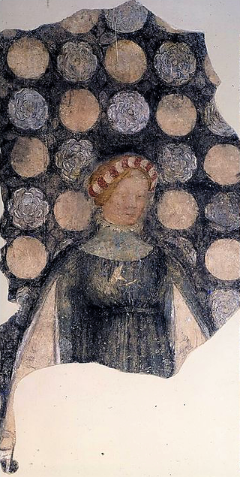
1393. Gentile da Fabriano. Dama. Castello Visconteo, Pavia.

Slide 4
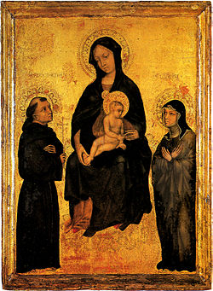
1395. Gentile da Fabriano. Virgen, San Francisco y Santa Clara. Pinacoteca Malaspina, Pavía.

Slide 5
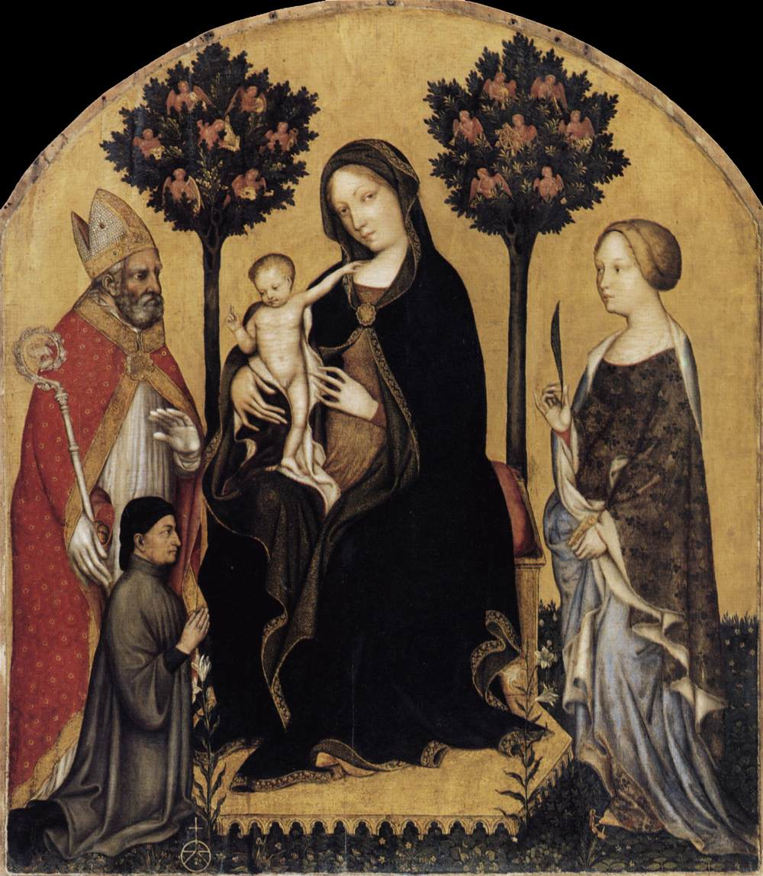
1405. Gentile da Fabriano. Virgen, San Nicolás y Santa Catalina. Staatliche Museen, Berlin.
María apoya sus pies en una plataforma decorada con arcos polilobulados, a su vez colocados sobre un extraordinario césped de floración, con las especies vegetales investigadas con gran cuidado, entre las que destacan dos altos lirios blancos, una flor típica ofrecida a María, símbolo de su pureza. Esta característica deriva de la tradición del gótico internacional lombardo,en cuya zona de influencia, probablemente en Pavía, Gentile tuvo su formación. Dos retoños enmarcan a la Virgen y marcan el ritmo del retablo entre figuras centrales y laterales, recordando el esquema tradicional del políptico. En las frondas hay un juego de serafines repletos, un homenaje explícito a las miniaturas de Giovannino de' Grassi y el famoso Taller de Miniaturas de Pavía conocido como Ouvrage de Lombardie.

Slide 6
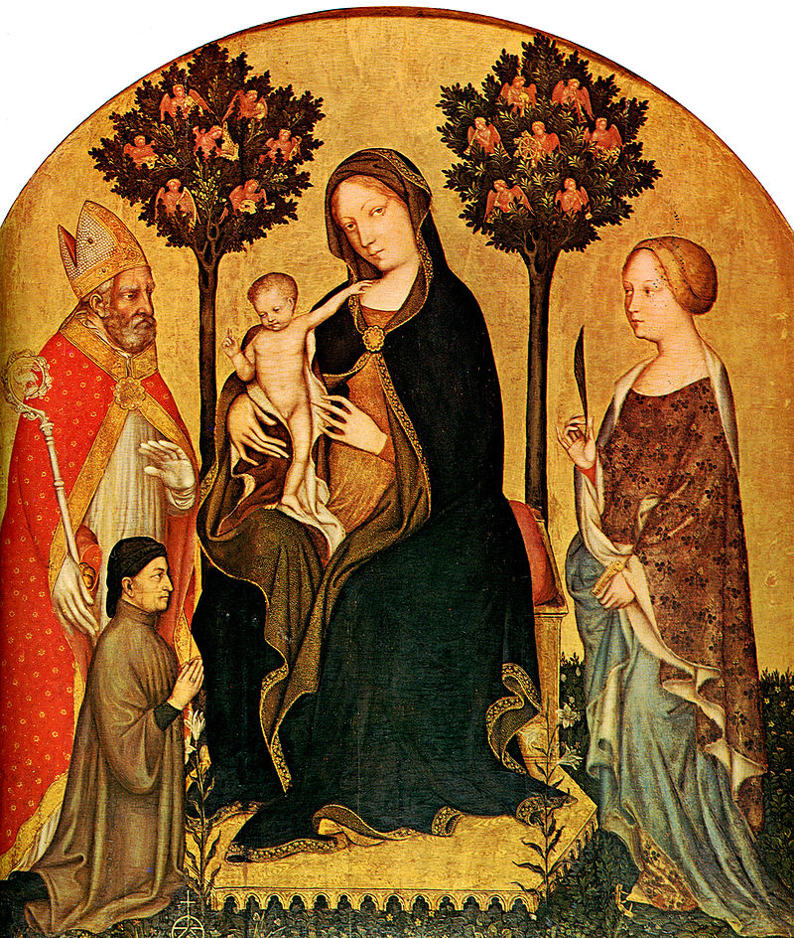
Algunos rasgos estilísticos se refieren inequívocamente a la tradición gótica tardía, como la caída rítmica de los pliegues de la cortina en líneas sinuosas, mientras que otros se refieren a un naturalismo renovado, como la figura esbelta y alegre del Niño, bendición hacia el cliente y con un brazo que va a buscar el cuello de la madre. Su pequeño cuerpo está envuelto por María en un paño forrado de piel, suave y cálido, hecho gracias a una estratagema pictórica de tonos suaves y delicados que es típica del pintor. La misma representación material también se encuentra en el vestido de Catalina, vestida con la pompa de una princesa de la época. Otra clara indicación de la paternidad de Gentile es el gesto de la mano en vislumbre a San Nicolás, que parece salir de la pintura, de acuerdo con un procedimiento ilusionista que se desarrolló mejor en obras posteriores, como el Retablo Strozzi. Otros rasgos típicos son la fisonomía de María, con ojos grandes como en la Virgen con el Niño en gloria entre los santos Francisco y Clara, o la atención a la reproducción de joyas, como los broches que sostienen los mantos de la Virgen y Nicolás.

Slide 8
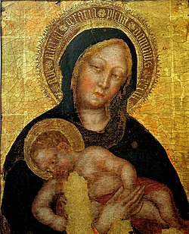
1405. Gentile da Fabriano. Virgen. Galería Nacional de Arte, Ferrara.
La Virgen con el Niño en sus brazos probablemente fue representada en una longitud media, pero con el borde movido hacia abajo, sin el corte de los pies de Jesús y con tal vez el brazo completo de María hasta el codo.
A pesar de la superficie desgastada es posible apreciar el dibujo pictórico de algunas partes de la pintura, típicas de Gentile, como el dulce cabello rubio de María, la turgencia brillante de la carne, las perillas rojas de las mejillas, esta última estilísticamente cercana a la Virgen Entronizada de Perugia.

Slide 9
Como es típico de las planchas de gentil, el oro se trabaja con extremo cuidado. Por ejemplo, en el halo de María corre la inscripción en caracteres góticos " AVEMARIA GRATIA PLENA DOMINUS TECUM", las frases iniciales del Ave María en latín.
La solapa del manto de María muestra un punto dorado, derivado de las miniaturas de Giovannino de' Grassi.
El Niño, afectado por una caída de color, realiza un giro complejo como para liberarse del abrazo materno, de acuerdo con un naturalismo vivo que no era raro en el área lombarda durante el período del gótico internacional.
Sus ojos están buscando algo que debe haber estado en la parte cortada de la pintura, tal vez un pájaro, símbolo de la Pasión, o algo más.

Slide 11
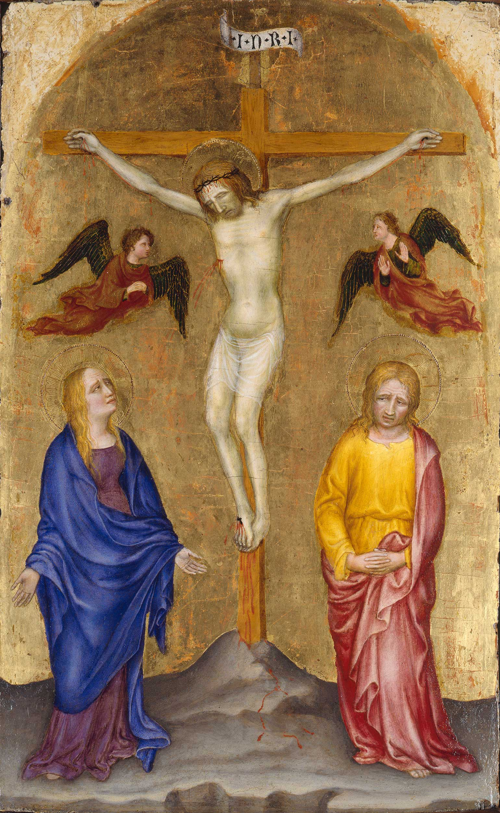
1408. Gentile da Fabriano. Crucifixión. Pinacoteca di Brera, Milán.
Gentile da Fabriano fue el más grande pintor del gótico italiano tardío, un artista itinerante que trabajó en Lombardía, Brescia, Venecia, en la marche, Orvieto y Roma.
Su trabajo muestra las líneas fluidas que son características del gótico tardío, las líneas sin ángulos rectos, las ondas de color y una casi ausencia de imágenes naturalistas.
No hay vegetación, animales o plantas, una característica del gótico tardío que se muestra claramente en la pintura de este período.

Slide 13
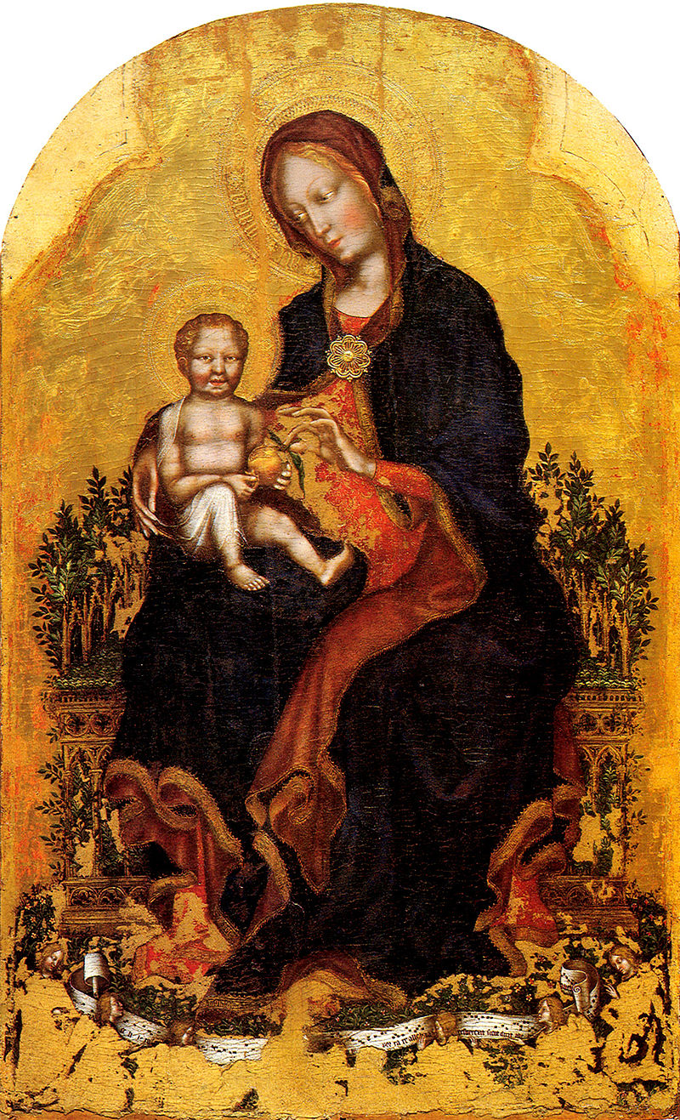
1410. Gentile da Fabriano. Virgen. Galería Nacional de Umbría, Perugia.
La mesa tiene forma cúspide, aunque la curiosa coronación del bulbo es el resultado de una readaptación en los siglos XVII-XVIII de las formas originales, que ha sido repuesta por recientes restauraciones. La Virgen, elegantemente vestida con un manto donde se destacan los pliegues cadenciados y elegantes del gótico internacional, está sentada en un trono compuesto en una perspectiva intuitiva donde, entre los arcos góticos, brotan densas frondas arbustivas. El evocador "trono vegetal", enriquecido por una miríada de ramitas y folletos dibujados uno por uno, deriva de la tradición veneciana (tanto arquitectónica como orfebre) y luego también se encuentra en otras obras del artista. Está compuesto por esbeltos arcos dorados, que por sí solos ni siquiera serían capaces de soportar el peso de María sentada. El césped que decora el asiento de la Virgen eclipsa una fusión entre las iconografías de la Majestad (la Virgen entronizado) y la Virgen de la Humildad, (María sentada en el suelo).

Slide 14
1410. Gentile da Fabriano. Virgen. Galería Nacional de Umbría, Perugia.
El Niño está sentado de rodillas y mira al espectador sonriendo mientras sostiene una granada, símbolo de fertilidad y realeza, pero también una prefiguración de la Pasión (los granos rojos como gotas de sangre) y una alegoría de la unidad de la Iglesia. Las manos cónicas de la Virgen hacen tomar el fruto y abrazar con compostura al Niño a la izquierda. El broche del manto de María se hace en relieve a través del procesamiento de una tableta de oro.
A los pies de la Virgen hay un coro de ángeles muy pequeños (también en este caso un elemento medieval arcaico, por las proporciones jerárquicas), que están cantando un himno leyendo desde un rollo donde se encuentra la notación musical. Su estado de conservación es muy malo, de hecho en la mayoría de sus prendas se pierde el pigmento original. Son retratados bailando desenrollando una partitura para música y canto, que todavía dice "Regina Coeli Letare [quia quem maruisti] Portare Alleluja Resurrexit Sicut Dixit Alle[l]uja [O]ra Pro [Nobis]".

Slide 15
1410. Gentile da Fabriano. Virgen. Galería Nacional de Umbría, Perugia.
Como en las mejores obras de Gentile, la orfebrería es extraordinaria. De gran refinamiento es el broche dorado que cierra el manto de María, representado en relieve a través de una aplicación a base de yeso, así como los halos en los que corren las inscripciones "Ave Maria Gratia Plena Dominus Tecum Bened[icta]" y "Yesu Christus".
Del mismo modo, a lo largo del borde del manto de María leemos "Mater Alma [...] dona nobis [...] solve[...] pro nobis". También a los lados del grupo sagrado se pueden ver dos ángeles en vuelo, completamente perfilado en graffiti.
La base está compuesta, como en el políptico de Valleromita, por una pradera en flor donde se representan con precisión varias plántulas en flor.

Slide 16
En comparación con las primeras obras, como el retablo de la Virgen con el Niño entre los santos Nicolás de Bari, Catalina de Alejandría y un donante en Berlín, hay una maduración del pintor en el tratamiento de la carne, retratada con tonos más oscuros y pastosos, fusionados más en los delicados pasajes del color. Las sutiles grietas de los looks, el enrojecimiento "maquillaje“ y las expresiones patéticas aparecen acentuadas.
La obra es un ejemplo de estilo gótico internacional e incluso admitiendo una datación posterior, accesible a las influencias renacentistas de Florencia, muestra un cierto esquematismo que aún está lejos de la forma de pensar de Masaccio y sus seguidores. Por ejemplo, la Virgen tiene un rostro convencionalmente aristocrático, no inspirado en una fisonomía real, y las sombras, incluso si la cabeza está girada hacia abajo, se estiran de la manera habitual que ilumina el barril de la nariz, la mejilla, la parte por encima de las cejas, la barbilla. Incluso la expresión es convencional y predomina una sensación de irrealidad de cuento de hadas, donde se cancela la consistencia real.

Slide 18
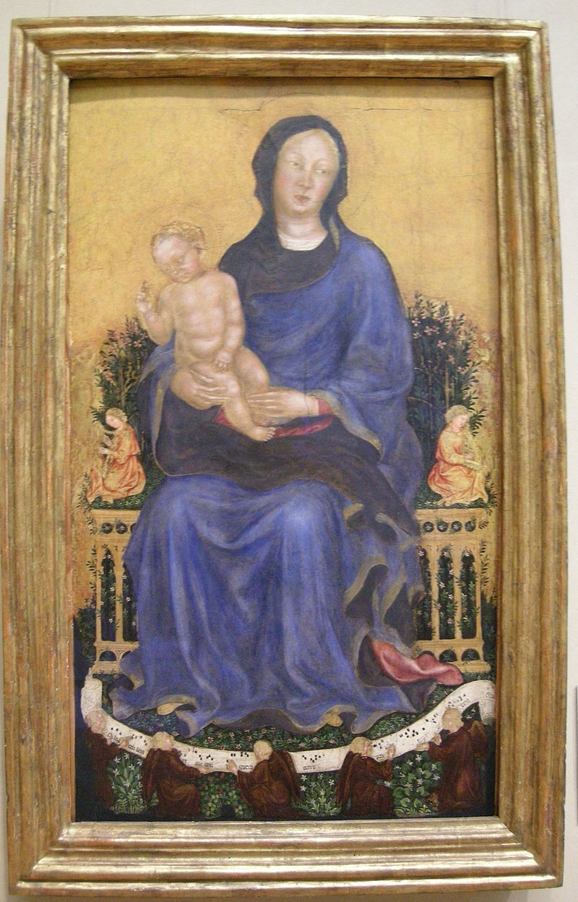
1410. Gentile da Fabriano. Virgen. Museo Metropolitano, Nueva York.
La mesa se encuentra en mal estado de conservación, hoy mejorada en lectura gracias a la restauración. María está sentada en un esbelto trono perforado con arcos y decoraciones góticas, que recuerdan a la tradición veneciana (tanto arquitectónica como orfebre), de la que brotan densas frondas de arbustos.
Mira a la derecha, mientras que el Niño bendice a la izquierda, lo que sugiere que los compartimentos laterales alguna vez también estuvieron presentes.

Slide 19
El "trono vegetal" alude a la fusión entre las iconografías de la Majestad (la Virgen entronizado) y de Nuestra Señora de la Humildad, es decir, María sentada en el suelo, gracias también a la proximidad entre las palabras latinas "humus" (prado) y "humiltas".
Una adición al prototipo son los ángeles músicos a los lados del trono, mientras que los posibles grabados en la hoja de oro se pierden, que en la tableta de Perugia alcanzan alturas de refinamiento extremo.
Mejor conservada en la mesa neoyorquina está en cambio la parte inferior, en la que un coro de ángeles muy pequeños, de molde medieval, se dedica a desenrollar sinuosamente un cartucho en el que aparece la música y las palabras de una antífona pascual:
"[R]egina c[o]eli l[a]eta re alleluia [quia] quem meruist[i] por tar[e a]ll[e]luya [r]esur[rexit] / sicut".

Slide 21
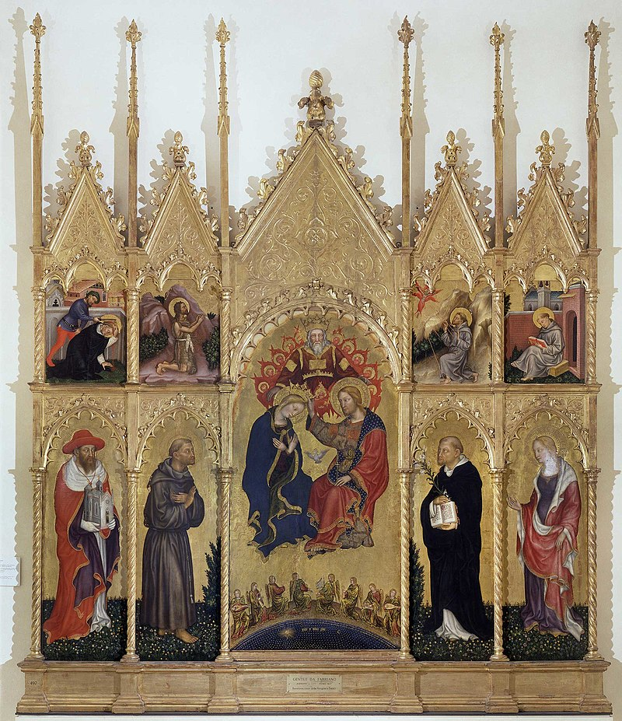
1410. Gentile da Fabriano. Políptico de Valle Romita. Pinacoteca di Brera, Milán.
El panel central representa la Coronación de la Virgen y, detrás Dios Padre entre querubines y abajo la paloma del Espíritu Santo para mostrar la Trinidad y un coro de ángeles músicos en la parte inferior.
Esta escena se inspiró en los mosaicos bizantinos que Gentile había visto en Venecia en la Basílica de San Marcos, como demuestran las figuras que flotan en el aire y el brillante fondo dorado.
La prenda de Jesús está dibujada sobre una lámina de plata.

Slide 22
1410. Gentile da Fabriano. Políptico de Valle Romita. Pinacoteca di Brera, Milán.
Los cuatro paneles laterales muestran figuras de santos: a la izquierda están San Jerónimo, con un modelo de la iglesia en sus manos y ropas cardenalicias, y San Francisco de Asís, a la derecha Santo Domingo y María Magdalena.
Las figuras están ubicadas en un jardín cuyas especies botánicas están pintadas con gran detalle.
Los detalles incluyen la ampolla (no pintada, pero grabada en oro, confundiéndose con el fondo) sostenida por María Magdalena en la punta de sus dedos: luego, influenciado por el realismo de Masaccio, Gentile pintaría el mismo tema con María sosteniéndola firmemente en las manos en el Políptico de Quaratesi.

Slide 23
1410. Gentile da Fabriano. Políptico de Valle Romita. Pinacoteca di Brera, Milán.
Los paneles más pequeños en las cúspides superiores representan a San Juan Bautista orando en el desierto, el martirio de San Pedro de Verona, un santo franciscano que lee y San Francisco recibiendo los estigmas.
Las escenas incluyen ejemplos adicionales de la atención de Gentile a los detalles, como la técnica de cuasi- puntillismo utilizada para plasmar la lana de la figura en la escena de Pedro, o el fino vello de la tela de San Juan.
Es probable que la cúspide central albergara originalmente un panel con la Crucifixión, que se encuentra en la misma habitación de la Pinacoteca.
También se cree que otros pequeños paneles verticales con santos, divididos entre varias colecciones, se encontrarían originalmente en los lados del políptico, ahora perdidos.

Slide 24
1410. Gentile da Fabriano. Políptico de Valle Romita. Pinacoteca di Brera, Milán.
Ejemplo del estilo gótico del artista es la transformación de los personajes sagrados en figuras elegantes, suntuosamente vestidas con la ropa de moda en las cortes de la época.
Los contornos sinuosos producen rasgos elegantes correspondientes al ideal estético de principios del siglo XV, mientras que la representación meticulosa de los detalles naturalistas se deriva de Michelino da Besozzo.

Slide 26
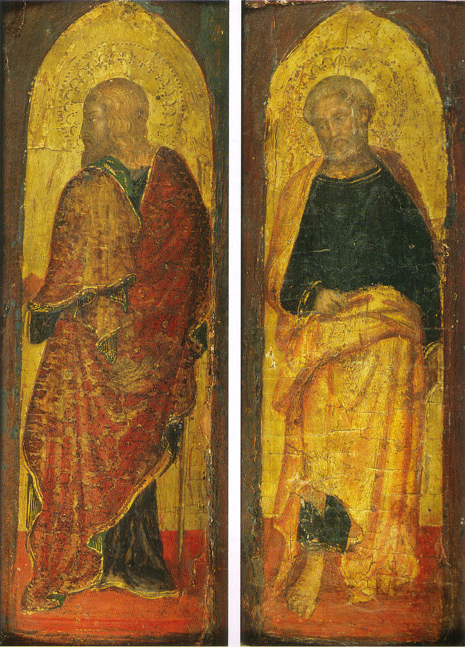
1412. Gentile da Fabriano. Políptico de Sandei. Pérdido.
Solo se conocen unos pocos fragmentos de la obra: además de los santos ya mencionados en la colección Berenson, se conocen dos Apóstoles en los depósitos de la Pinacoteca Nazionale di Bologna, también procedentes, quizás, de los pilares, mientras que un panel con la probable representación de San Pablo el Ermitaño fue conocido hasta mediados del siglo XIX en la colección Loeser de Florencia.
De los paneles supervivientes queda claro cómo era estilísticamente la obra.
Datable hasta las primeras décadas del siglo XV, antes de la experiencia florentina, con las cortinas rítmicamente falsificadas, las expresiones entre lo sereno y lo melancólico, la variedad de poses.

Slide 27
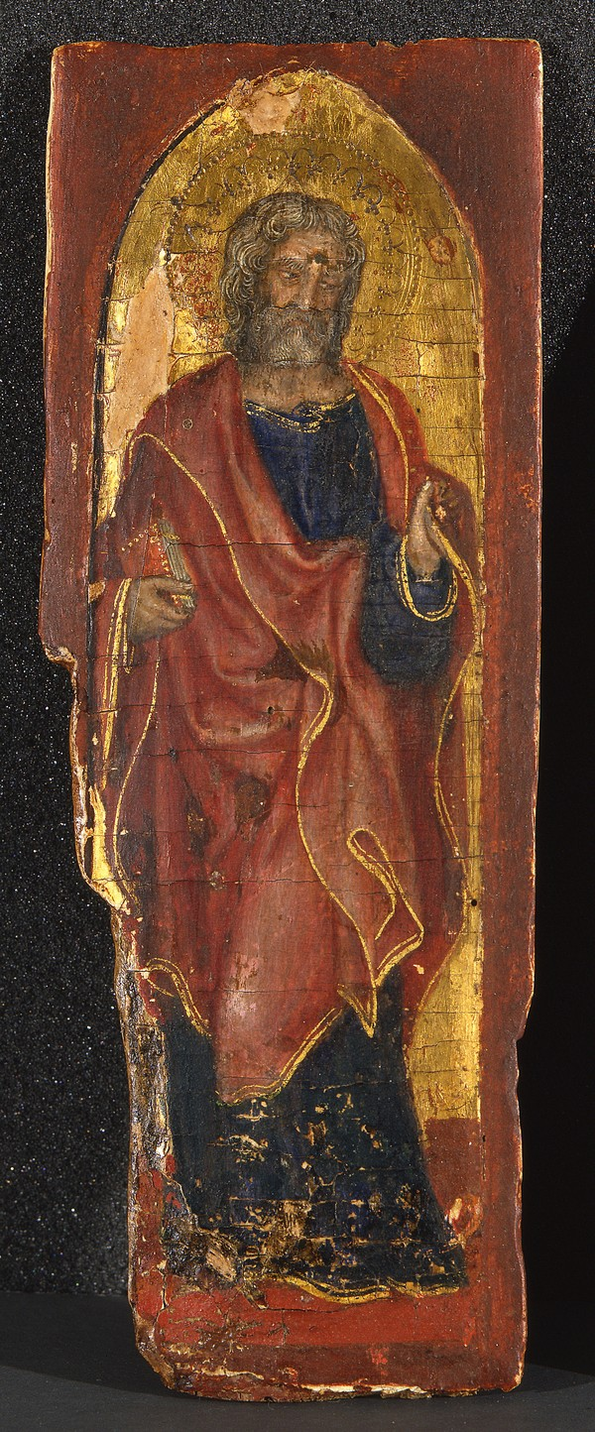
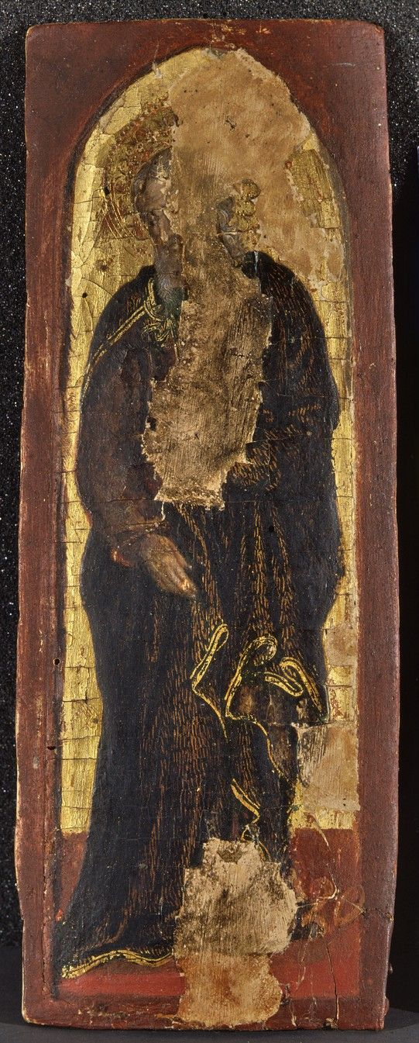
1412. Gentile da Fabriano. Santo Apostolo, Pinacoteca Nazionale, Bologna.
En las tablillas la elegancia y la extrema habilidad de ejecución, típicas del artista, se combinan con una monumentalidad extraordinaria, probablemente una referencia a la escultura veneciana contemporánea.

Slide 29
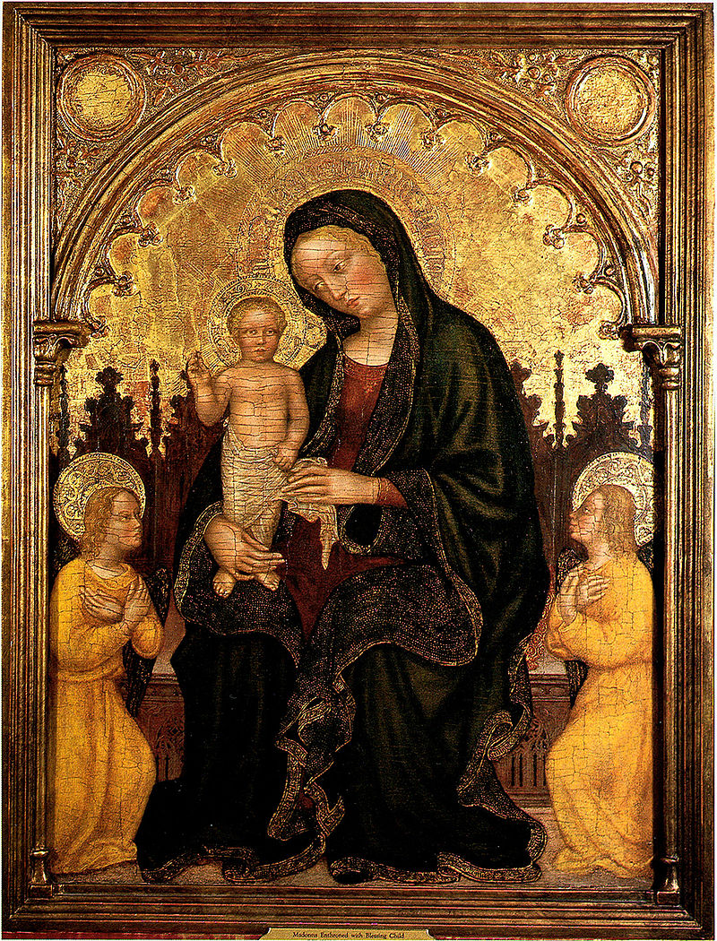
1415. Gentile da Fabriano. Virgen. Centro de Arte Philbrook, Tulsa, Oklahoma.
La mesa está encerrada por el marco original, con la costilla polilobulada encerrada en una caja que imita un arco con muchos pilares laterales, medallones y decoraciones en relieve.

Slide 30
María está sentada en un trono de madera que se asemeja a un largo banco gótico, como se ve en los coros de las iglesias, salpicado por agujas bordadas y elevadas y finos túneles en la base. Ella sostiene al Niño en su vientre, que está en una posición rígidamente frontal en un gesto de bendición que revela su naturaleza divina. En la cortina de María o en la túnica arrugada del Niño que sostiene con la mano, encontramos ese ritmo rítmico y falcato de cortinas, típico del gótico internacional, que también está presente en otras obras de Gentile de aquellos años, como la Virgen de Perugia y el Políptico de Valle Romita. El manto de María, en particular, se hincha en pliegues con un borde sinuoso, que parecen no querer tocar nunca el suelo, envolviéndose en ondas caprichosas. El forro de la túnica está tratado, como en otras obras, con un refinado puntillisme dorado, que da reflejos brillantes y preciosos. Destaca el procesamiento de los halos grabados en oro: en el de María leemos "Ave María Gracia Plena".
En las esquinas hay dos ángeles arrodillados en adoración, cuyos rasgos un tanto letales a veces se han relacionado con la intervención de un asistente de taller.

Slide 32
1412. Frescos del Palcio Trinci, Foligno
  Loggia di Romolo e Remo
  Sala dei Giganti
  Sala delle Arti liberali e dei Pianeti
  Ponte sospeso (scuola)

Slide 33
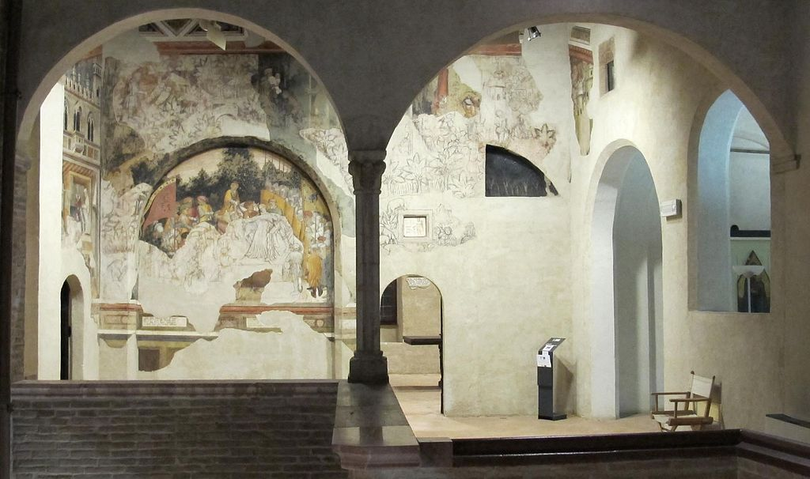
1412. Gentile da Fabriano. Logia de Romulo y Remo. Palazzo Trinci, Foligno
Representando el destino de Rómulo y Remo aludió al renacimiento de Foligno bajo el Trinci como una "nueva Roma", con analogías con respecto a los eventos experimentados por los fundadores míticos.
El ciclo es fragmentario y hoy está dispuesto en dos paredes de la logia con vistas al patio de la escalera gótica (una vez al aire libre). En grandes porciones se pierde la superficie pictórica, pero el dibujo subyacente de la sinopia, de alta calidad, a menudo se ha conservado.

Slide 34
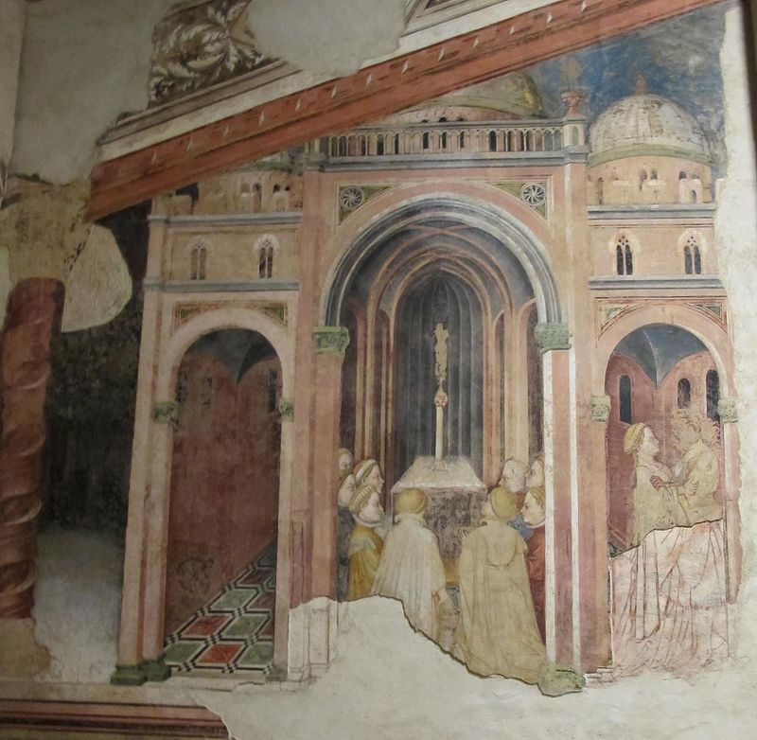
1412. Gentile da Fabriano. Logia de Romulo y Remo. Detalle 1. Rea Silva raptada por Marte. Palazzo Trinci, Foligno.
La primera escena muestra el templo de las vestales imaginado como una basílica gótica con cúpulas como la Basílica de San Marcos en Venecia (donde acababa de estar el artista), donde nueve vestales, vestidas como sofisticadas nobles del siglo XV, se reúnen alrededor de un pequeño ídolo que descansa sobre una columna en el centro de un altar.
A la derecha, en una especie de nave, Rea Silvia es tomada de Marte.

Slide 35
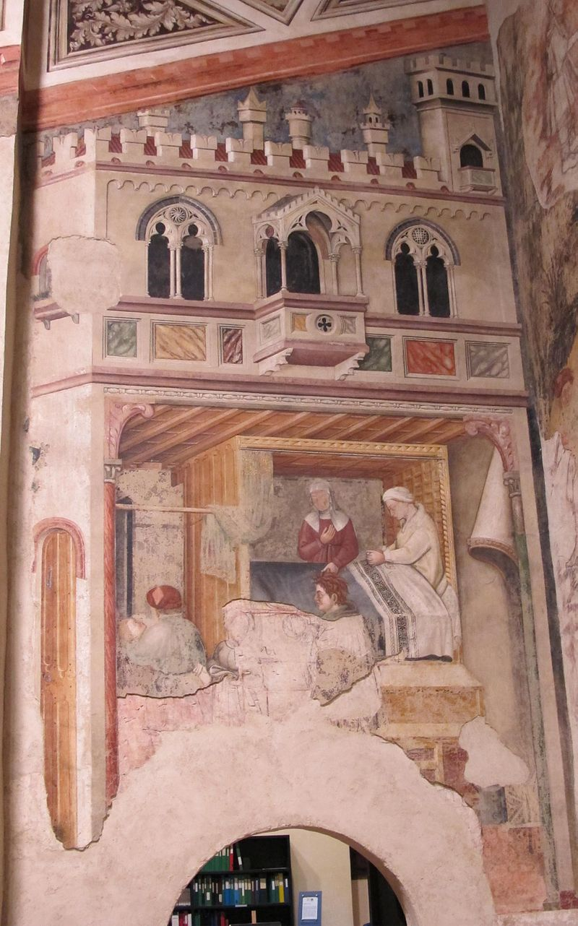
1412. Gentile da Fabriano. Logia de Romulo y Remo. Detalle 2. Nacimiento de Romulo y Remo. Palazzo Trinci, Foligno.
La segunda escena, más allá del portal arqueado, muestra el Nacimiento de Rómulo y Remo, ambientado en un rico palacio gótico con almenas, ventanas geminadas, una terraza cubierta, chimeneas y una torreta.
En la habitación revelada en la planta baja, gracias a una pared desaparecida, presenciamos el nacimiento de los gemelos, con un esquema no muy diferente al de la Natividad de María.
Precisa es la descripción del entorno del hogar.

Slide 36
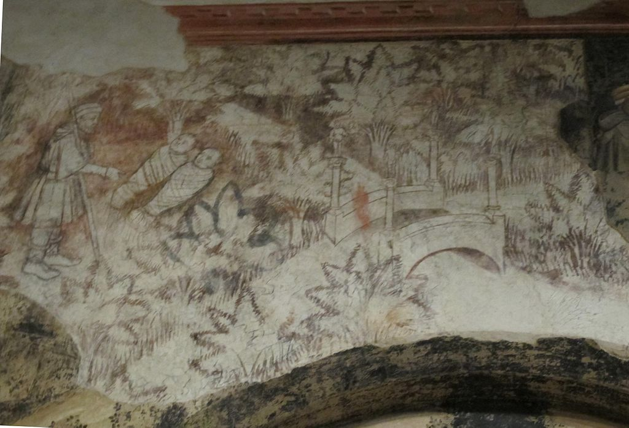
1412. Gentile da Fabriano. Logia de Romulo y Remo. Detalle 3 (Izquierda). Faustolo recoge a Romulo y Remo. Palazzo Trinci, Foligno.
La tercera escena, muy por encima del hueco arqueado en la pared, muestra al pastor Faustolo encontrando a los dos gemelos abandonados (izquierda) y llevándolos a su esposa Acca Larentia, quien los recibe en su casa (derecha).

Slide 37
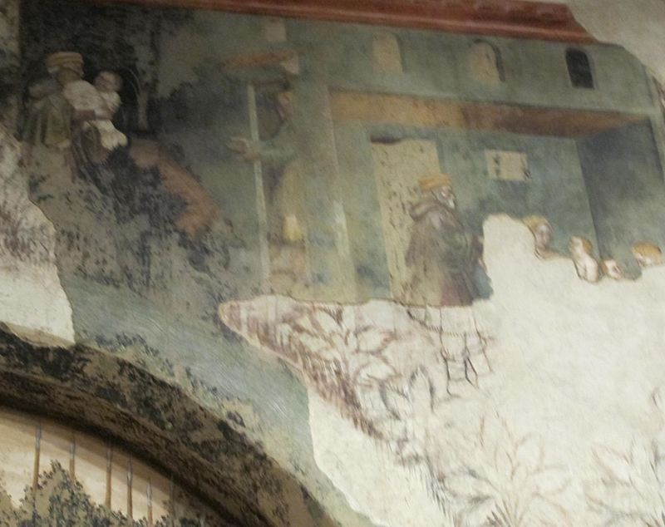
1412. Gentile da Fabriano. Logia de Romulo y Remo. Detalle 3 (derecha). Faustolo lleva a Romulo y Remo a Acca Larentia. Palazzo Trinci, Foligno.

Slide 38
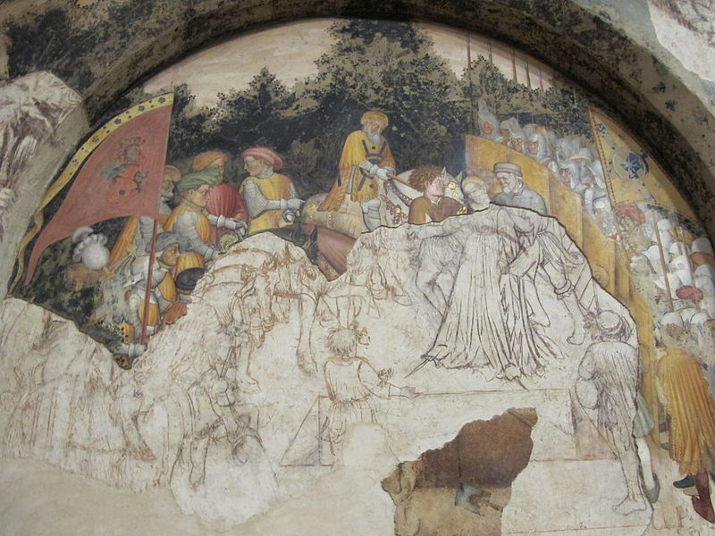
En la escena bajo el arco Rea Silvia es condenada a muerte, a través del entierro vivo: es la escena más agitada, con un gran número de soldados y otros personajes.
1412. Gentile da Fabriano. Logia de Romulo y Remo. Detalle 4. Rea Silva condenada a muerte. Palazzo Trinci, Foligno.

Slide 39
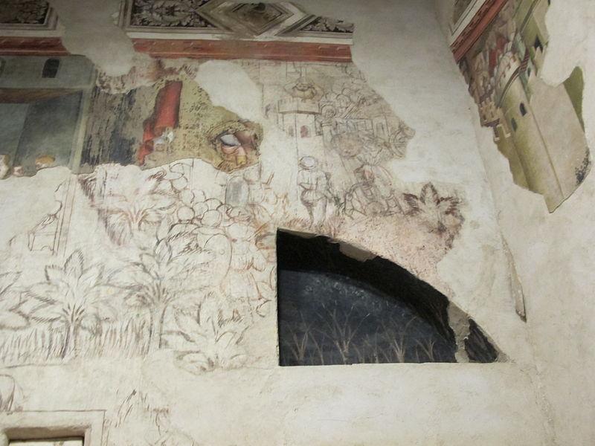
1412. Gentile da Fabriano. Logia de Romulo y Remo. Detalle 5. Asedio a Albalonga. Palazzo Trinci, Foligno.
Las escenas quinta y sexta están más dañadas y muestran el asedio de Albalonga y la deposición de Amulio, padre de Rea Silvia, del trono de la ciudad.

Slide 40
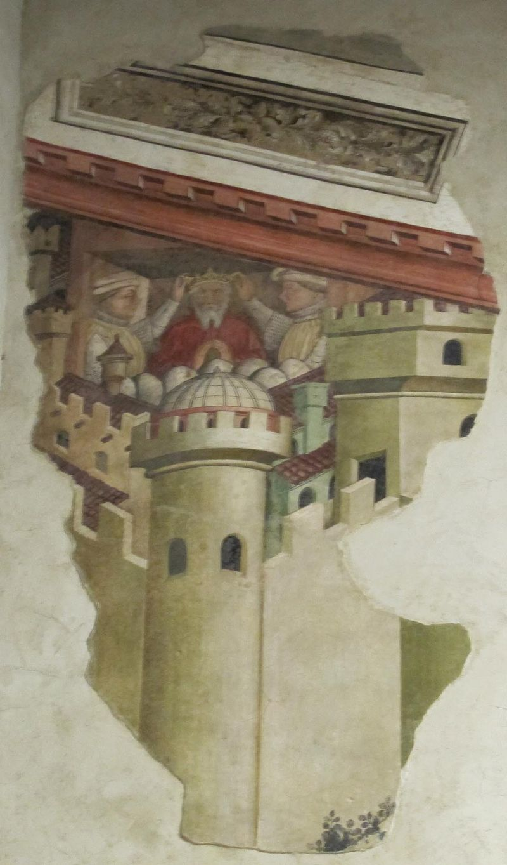
1412. Gentile da Fabriano. Logia de Romulo y Remo. Detalle 6. Destitución rey Amulio. Palazzo Trinci, Foligno.
Bajo estas obras, en una cavidad de la pared sobre el portal, se había insertado el antiguo relieve de Hermes con la cabra,para fortalecer el vínculo con el pasado.

Slide 41
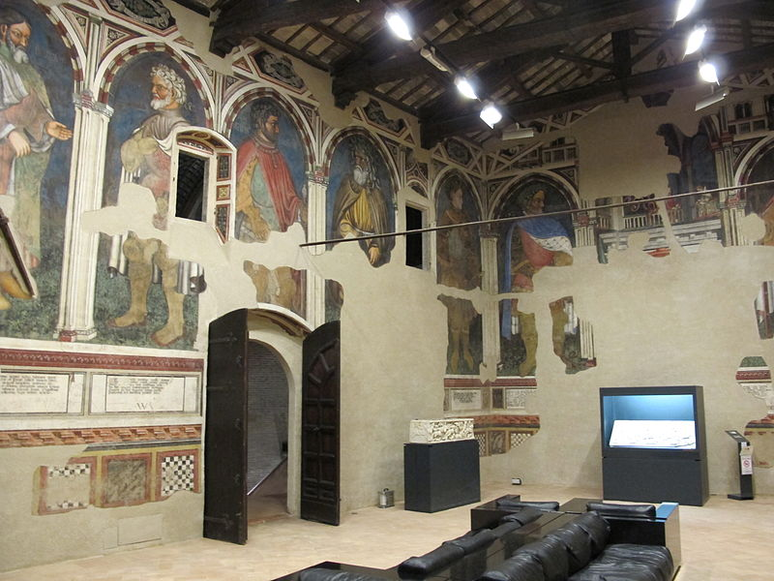
1412. Gentile da Fabriano. Salón de los gigantes. Palazzo Trinci, Foligno.

Slide 42
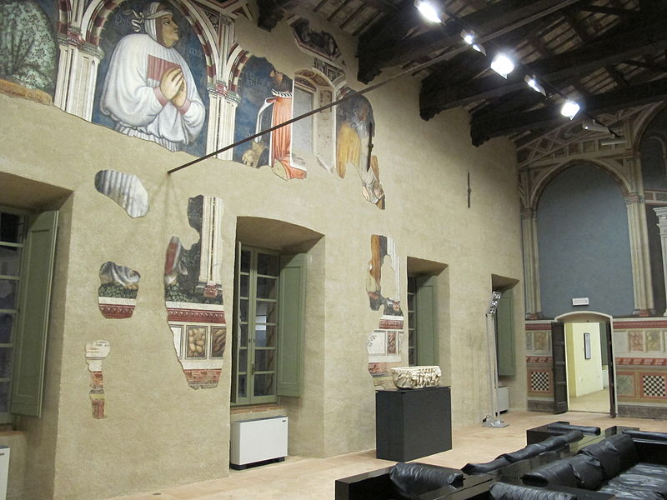
1412. Gentile da Fabriano. Salón de los gigantes. Palazzo Trinci, Foligno.

Slide 43
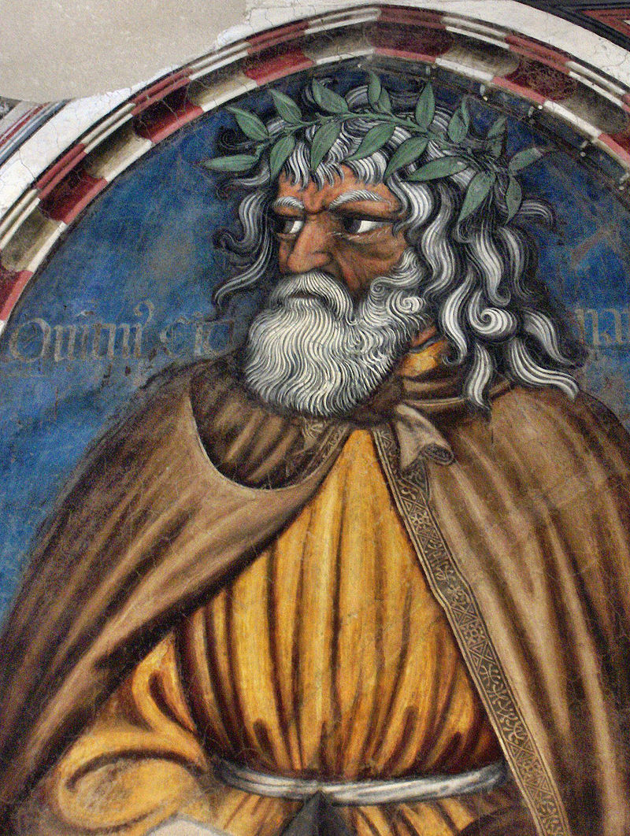
1412. Gentile da Fabriano. Salón de los Gigantes. Cincinnato. Palazzo Trinci, Foligno

Slide 44
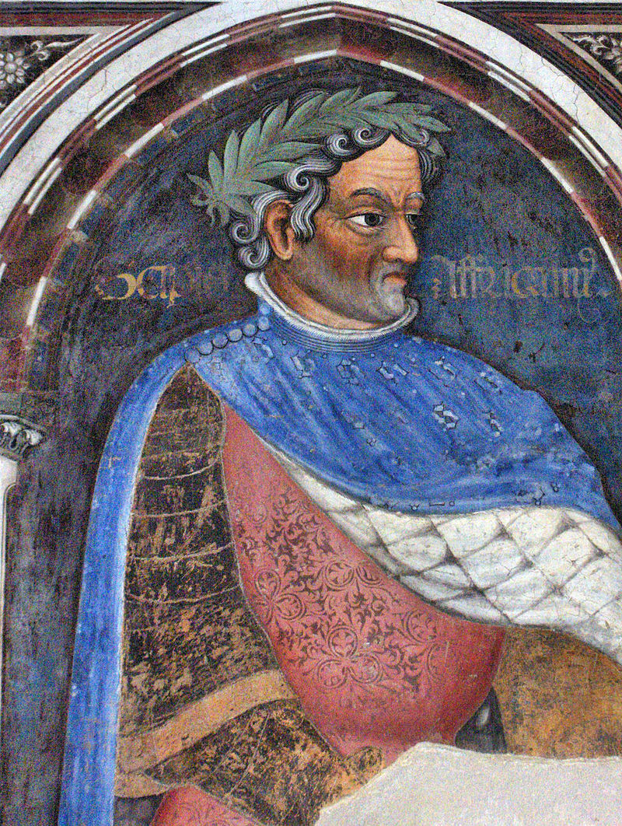
1412. Gentile da Fabriano. Salón de los Gigantes. Escipión el Africano. Palazzo Trinci, Foligno

Slide 45
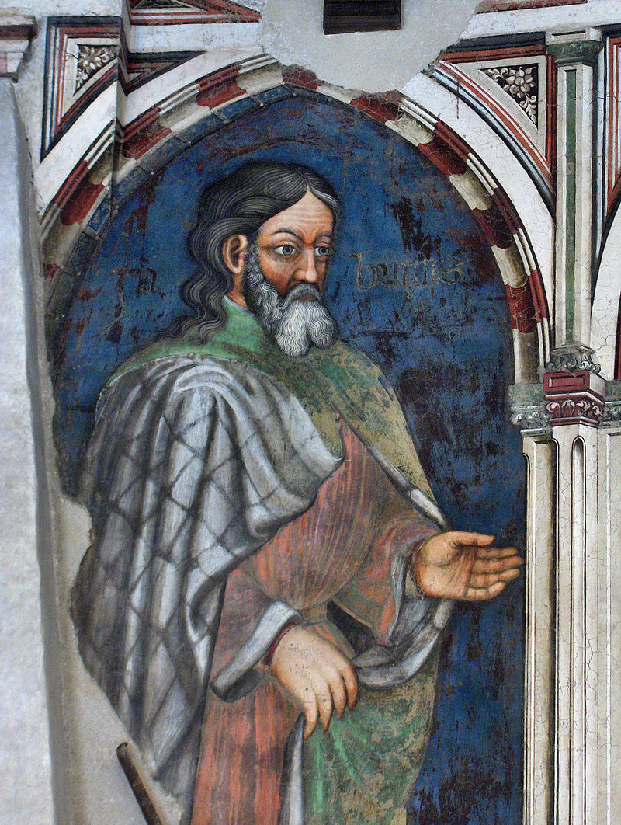
1412. Gentile da Fabriano. Salón de los Gigantes. Fabrizio. Palazzo Trinci, Foligno

Slide 46
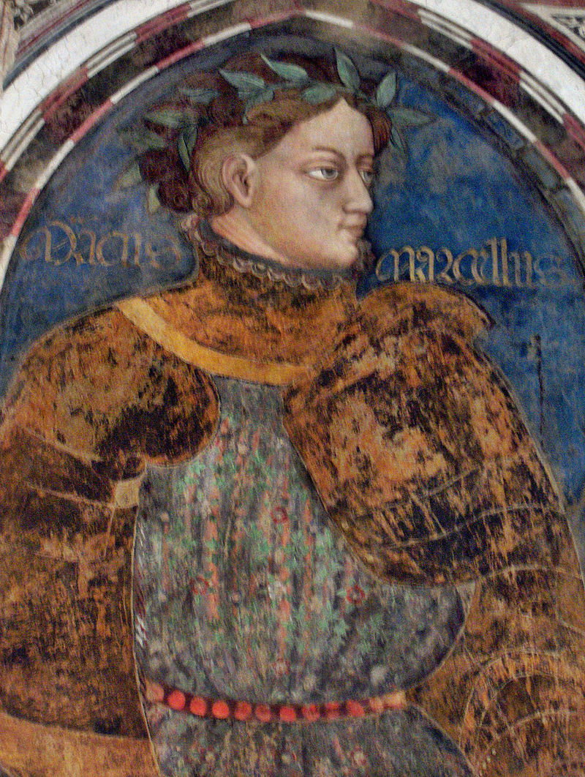
1412. Gentile da Fabriano. Salón de los Gigantes. Marco Claudio Marcelo. Palazzo Trinci, Foligno

Slide 47
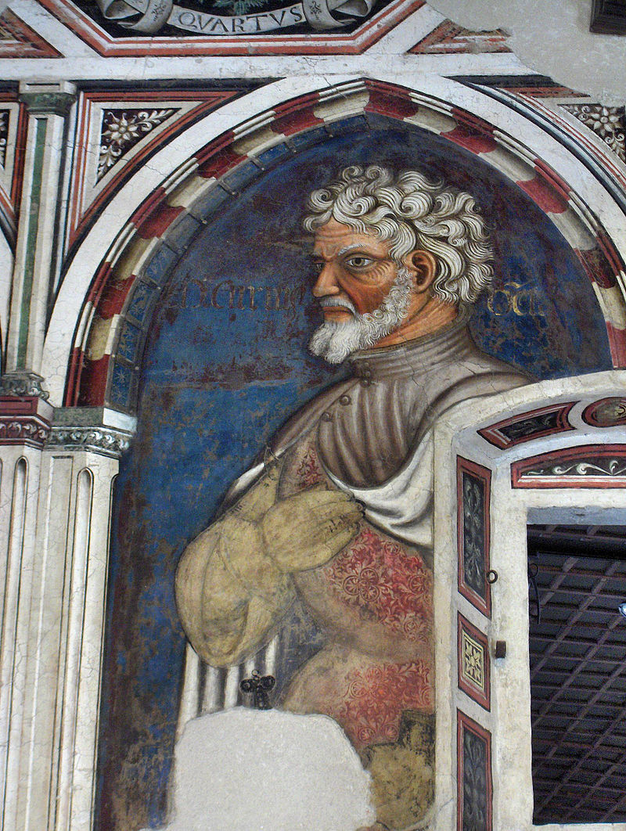
1412. Gentile da Fabriano. Salón de los Gigantes. Marco Curio Dentato. Palazzo Trinci, Foligno

Slide 48
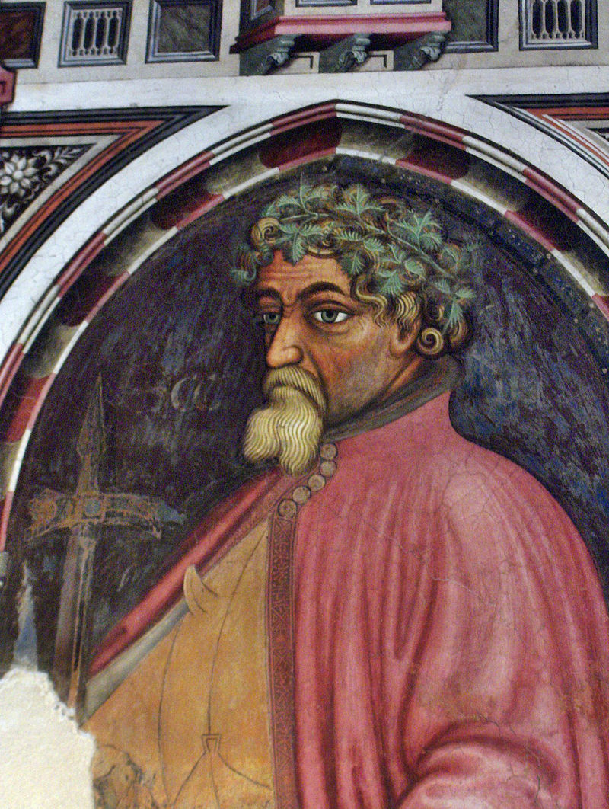
1412. Gentile da Fabriano. Salón de los Gigantes. Muzio Scevola. Palazzo Trinci, Foligno

Slide 49
Salón de las Artes Liberales y los Planetas. Palazzo Trinci, Foligno.
La mitad de la sala está ocupada por representaciones de las Artes Liberales, el Trivium y el Quadrivium más Filosofía,como figuras femeninas simbólicas que intentan instruir a los niños debajo de suntuosos tronos arquitectónicos góticos; la otra mitad muestra la representación de los planetas, intercalada con discos iridiscentes con representaciones que aluden a las Edades del Hombre y las Horas del Día. Entre las diversas representaciones hay conexiones precisas de correspondencias, derivadas de la De nuptiis Philologiae et Mercuris de Marziano Cappella (mediados del siglo V), integrada con otras fuentes literarias. Un precedente figurativo son también los relieves de la Fontana Maggiore en Perugia. Para las Edades del Hombre se basó en cambio en los Documentos del Amor de Francesco da Barberino y tal vez del Saporetto contemporáneo de la poeta de Orvieto Simone de 'Prodenzani. En algunas partes los frescos son fragmentarios, y a veces la sinopia de abajo es visible.
La sala era conocida antiguamente como las Rosas, de la flor heráldica del Trinci que hace su aparición en las cortinas falsas del registro inferior y en las pequeñas porciones de la pared detrás de ellas, así como en el friso superior. En este último los racemes de las rosas se entrelazan con cartones en los que se lee el monograma "FA", que se puede disolver en el lema Fides Adiuvat, como se informa en el manuscrito Coltellini (1770-1780) en el que también se encuentran en copias los documentos relativos a los pagos de los frescos. Bajo el friso unos transeúntes alrededor de un pertic simulan que la banda figurativa es un gran tapiz continuo.
Entre los frescos figurativos y la cortina falsa en la parte inferior corre una banda en la que hay inscripciones explicativas de los frescos: la historia de la habitación también es presenciada en esta área por numerosos grafitis de nombres antiguos, probablemente de los soldados papales que querían cicatrizar la habitación antes de que fuera cubierta.

Slide 50
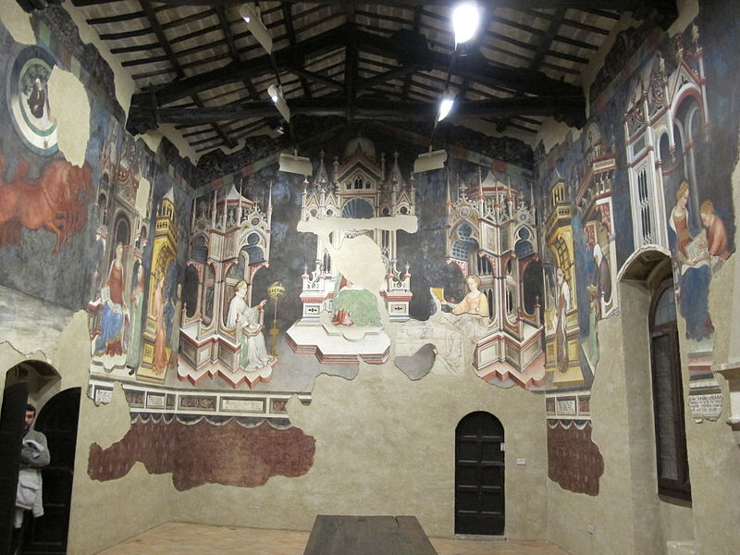
1412. Gentile da Fabriano. Salón de las Artes Liberales y los Planetas. Palazzo Trinci, Foligno.

Slide 51
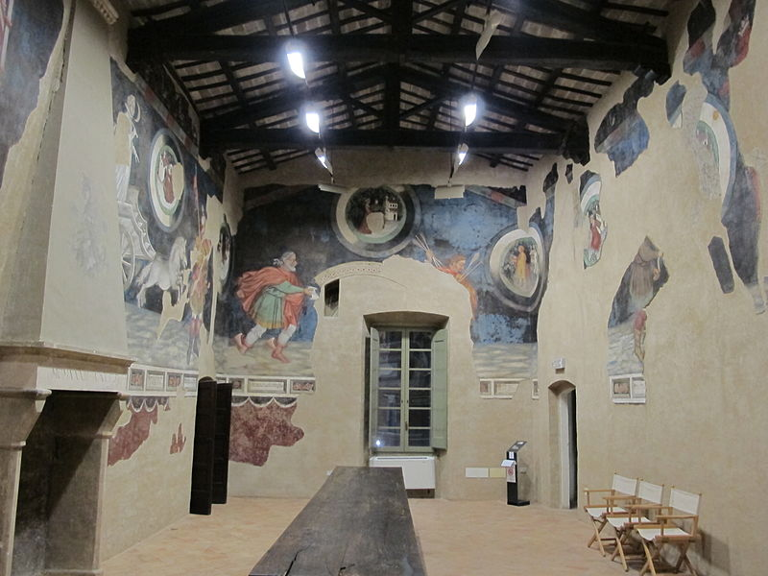
1412. Gentile da Fabriano. Salón de las Artes Liberales y los Planetas. Palazzo Trinci, Foligno.

Slide 52
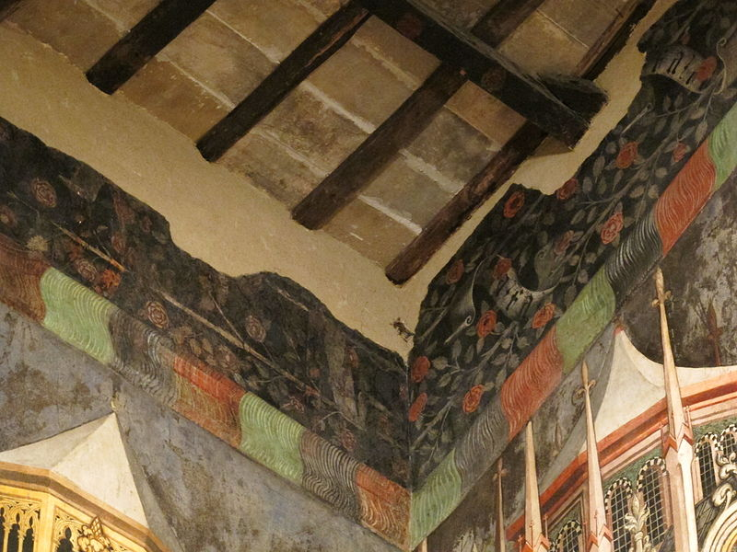
1412. Gentile da Fabriano. Salón de las Artes Liberales y los Planetas. Friso de rosas. Palazzo Trinci, Foligno.

Slide 53
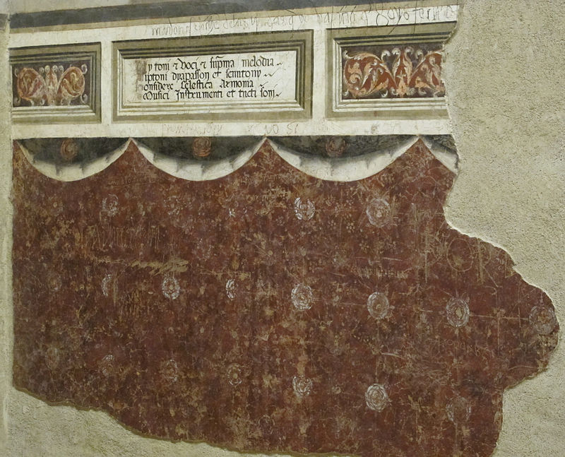
1412. Gentile da Fabriano. Salón de las Artes Liberales y los Planetas. Banda inferior. Palazzo Trinci, Foligno.

Slide 54
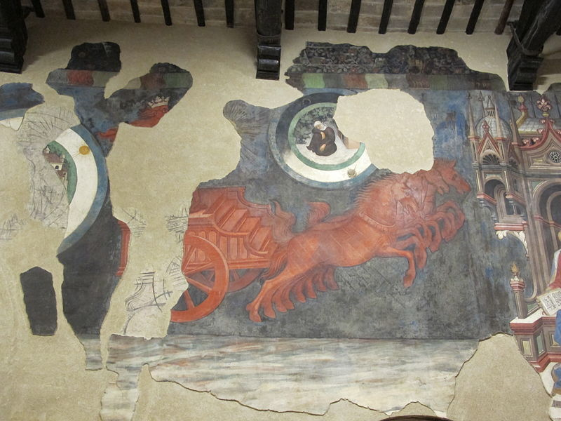
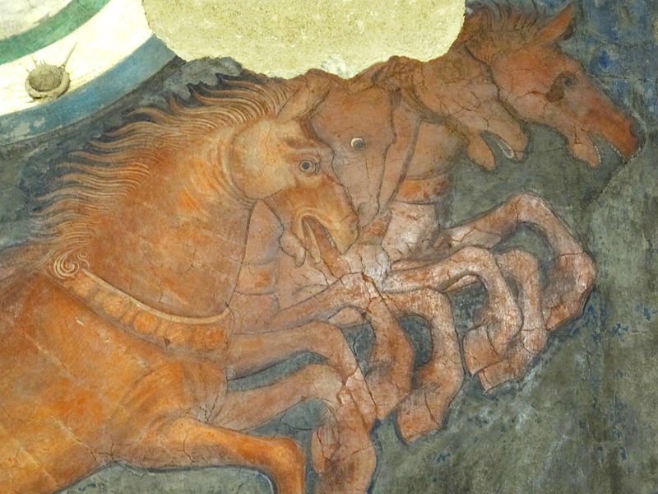
1412. Gentile da Fabriano. Salón de las Artes Liberales y los Planetas. Sol. Palazzo Trinci, Foligno.

Slide 55
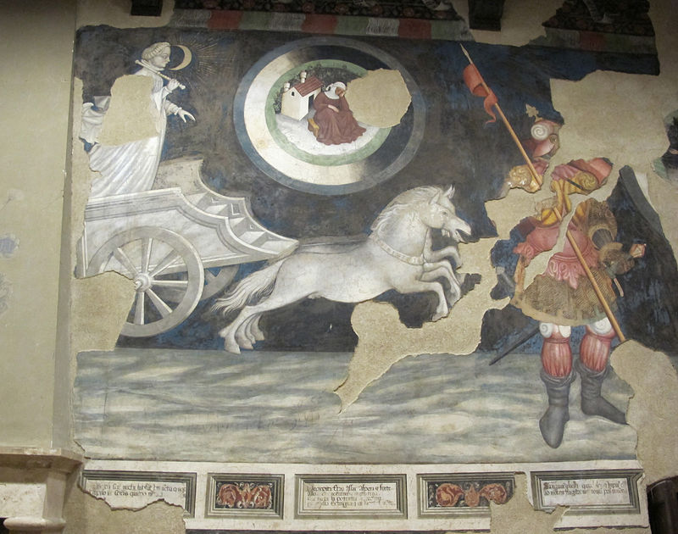
1412. Gentile da Fabriano. Salón de las Artes Liberales y los Planetas. Luna, Descripiceta y Marte. Palazzo Trinci, Foligno.

Slide 56
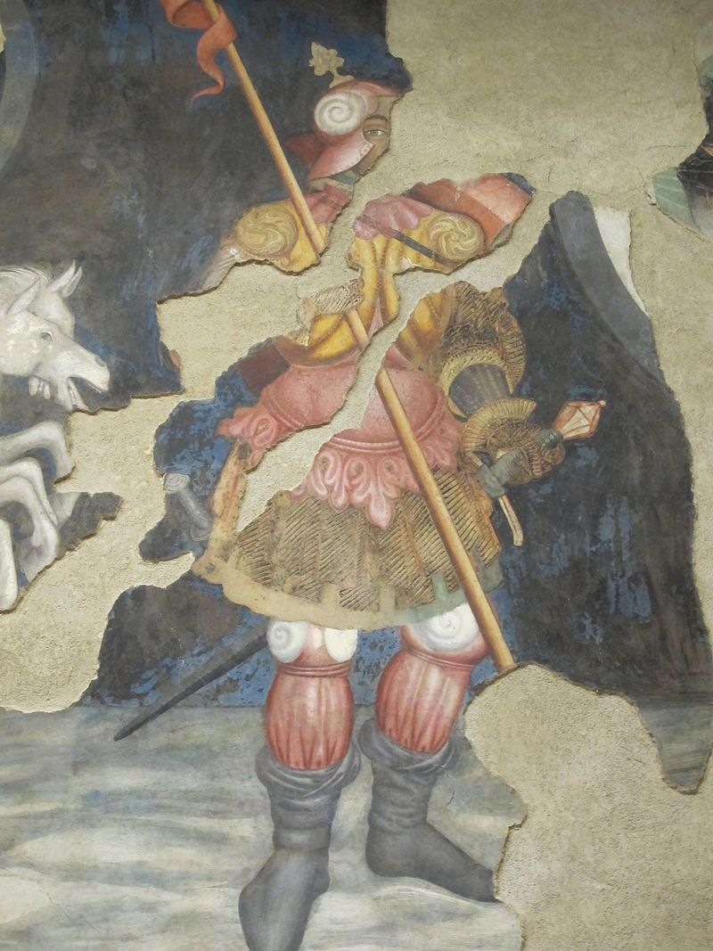
1412. Gentile da Fabriano. Salón de las Artes Liberales y los Planetas. Marte. Palazzo Trinci, Foligno.

Slide 57
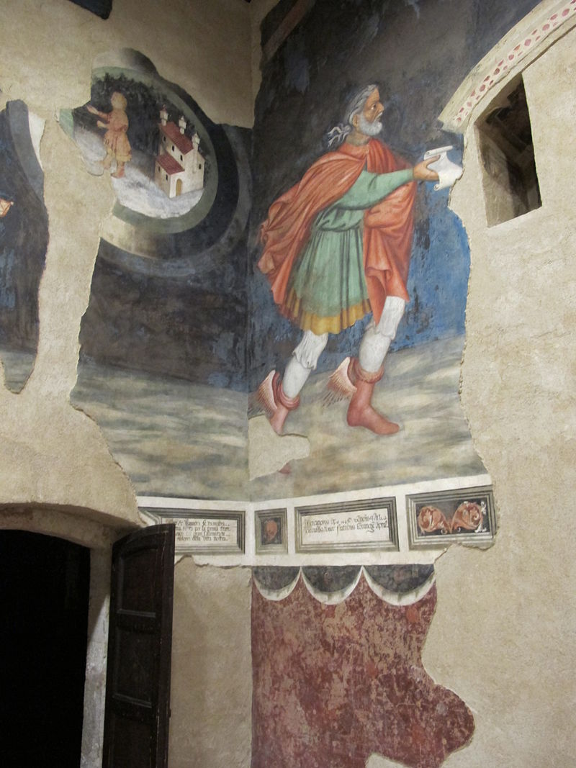
1412. Gentile da Fabriano. Salón de las Artes Liberales y los Planetas. Infancia y Mercurio. Palazzo Trinci, Foligno.

Slide 58
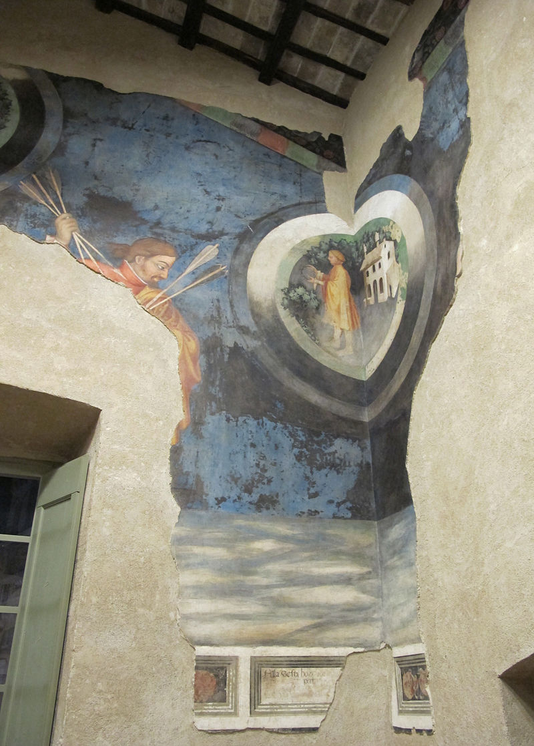
1412. Gentile da Fabriano. Salón de las Artes Liberales y los Planetas. Júpiter y Adolescencia. Palazzo Trinci, Foligno.

Slide 59
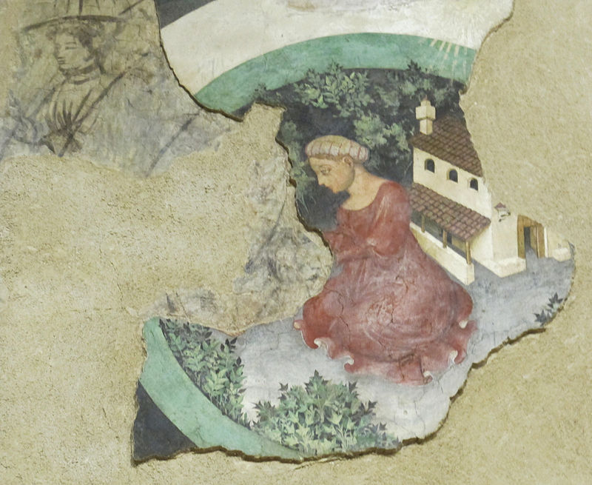
1412. Gentile da Fabriano. Salón de las Artes Liberales y los Planetas. Juventud. Palazzo Trinci, Foligno.

Slide 60
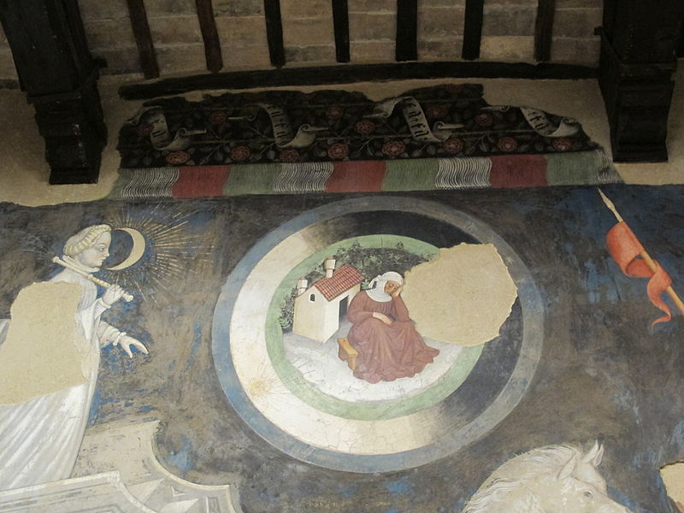
1412. Gentile da Fabriano. Salón de las Artes Liberales y los Planetas. Luna y Descripiceta. Palazzo Trinci, Foligno.

Slide 61
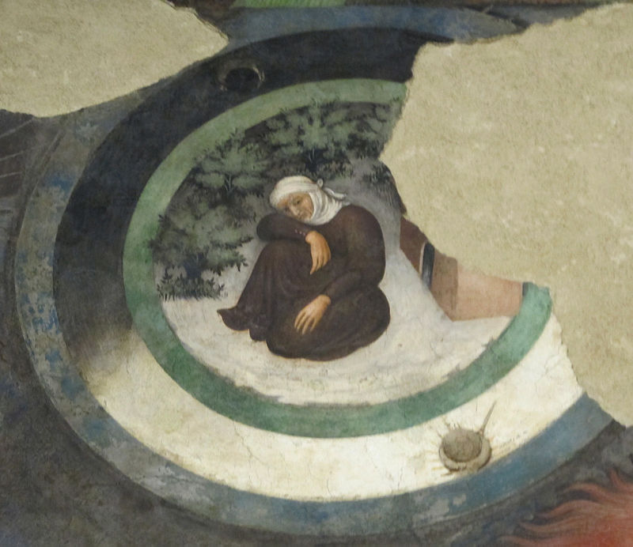
1412. Gentile da Fabriano. Salón de las Artes Liberales y los Planetas. Vejez. Palazzo Trinci, Foligno.

Slide 62
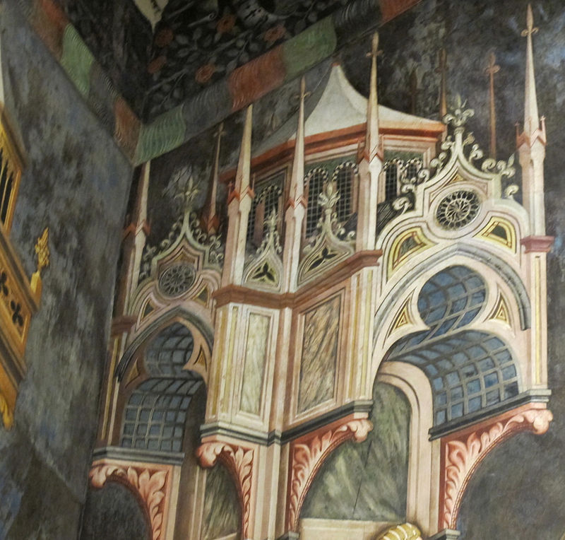
1412. Gentile da Fabriano. Salón de las Artes Liberales y los Planetas. Trono de la Astronomía. Palazzo Trinci, Foligno.

Slide 63
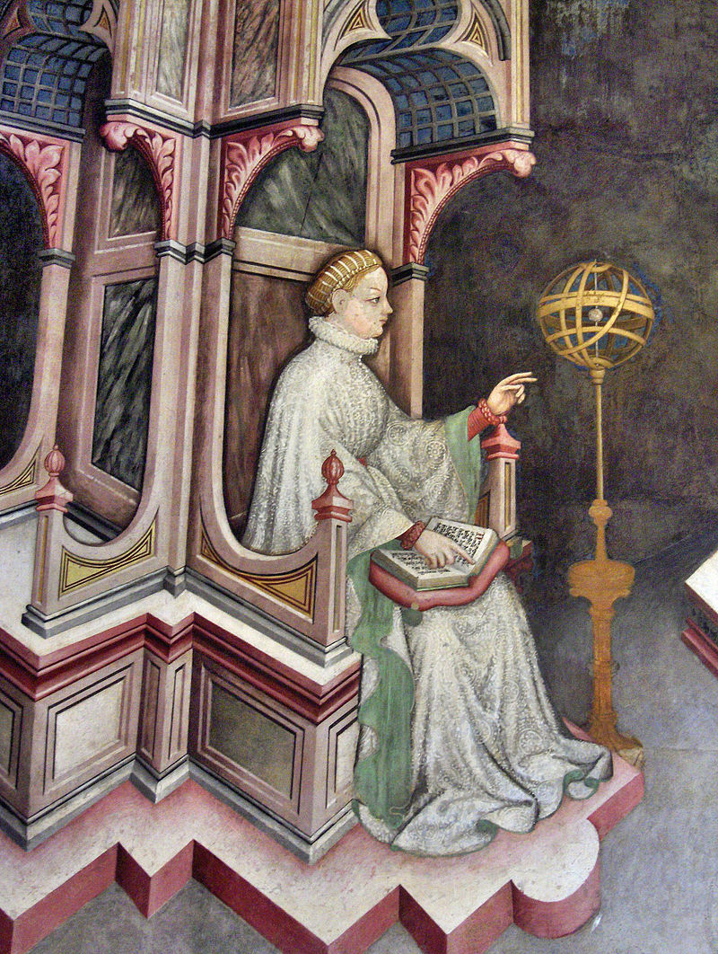
1412. Gentile da Fabriano. Salón de las Artes Liberales y los Planetas. Astronomía. Palazzo Trinci, Foligno.

Slide 64
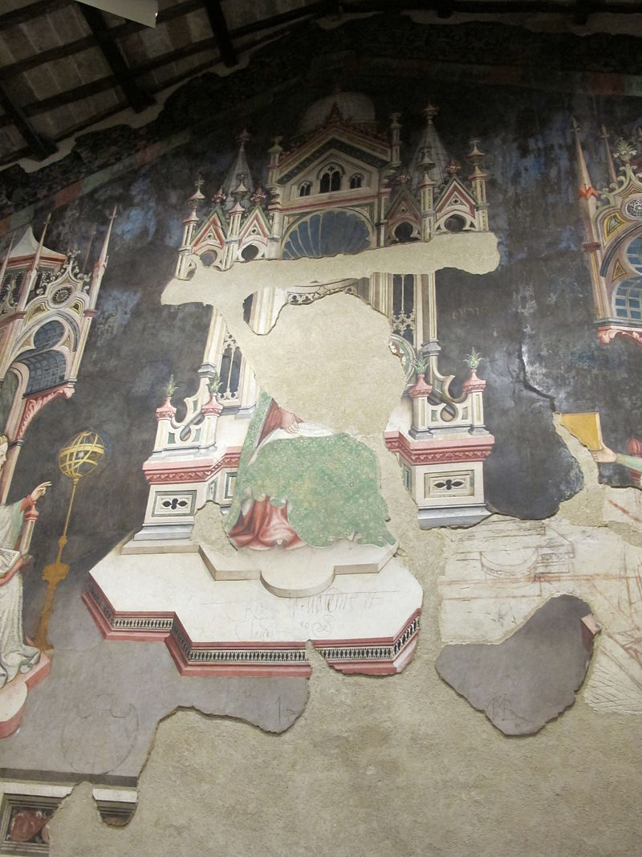
1412. Gentile da Fabriano. Salón de las Artes Liberales y los Planetas. Filosofía. Palazzo Trinci, Foligno.

Slide 65
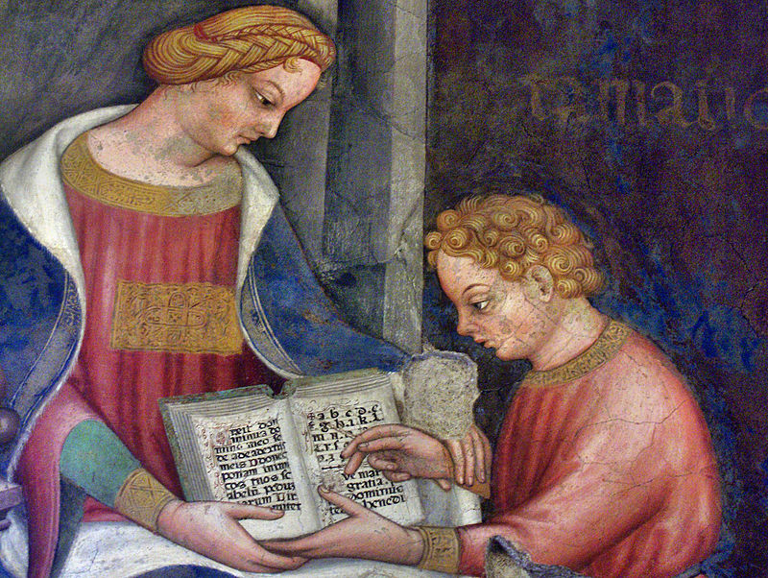
1412. Gentile da Fabriano. Salón de las Artes Liberales y los Planetas. Gramática. Palazzo Trinci, Foligno.

Slide 66
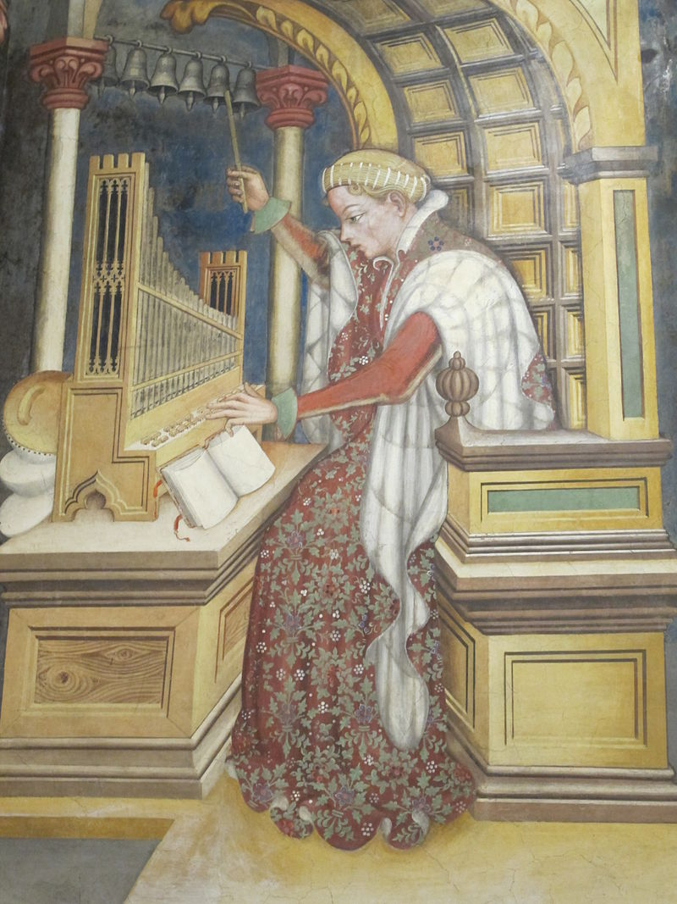
1412. Gentile da Fabriano. Salón de las Artes Liberales y los Planetas. Música. Palazzo Trinci, Foligno.

Slide 67
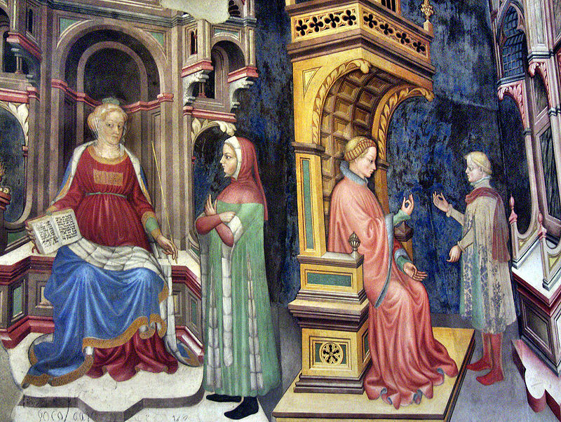
1412. Gentile da Fabriano. Salón de las Artes Liberales y los Planetas. Retórica y Aritmética. Palazzo Trinci, Foligno.

Slide 68
1412. Gentile da Fabriano. Puente colgante.
Palazzo Trinci, Foligno.

Slide 69
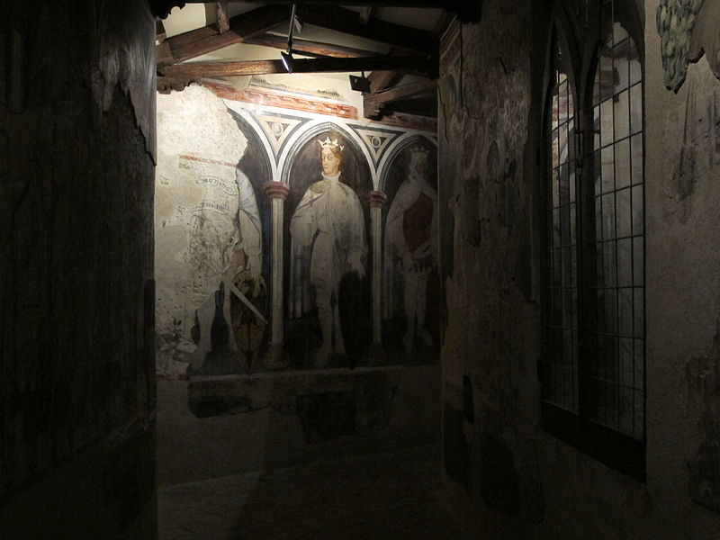
1412. Gentile da Fabriano. Puente colgante. Palazzo Trinci, Foligno.

Slide 70
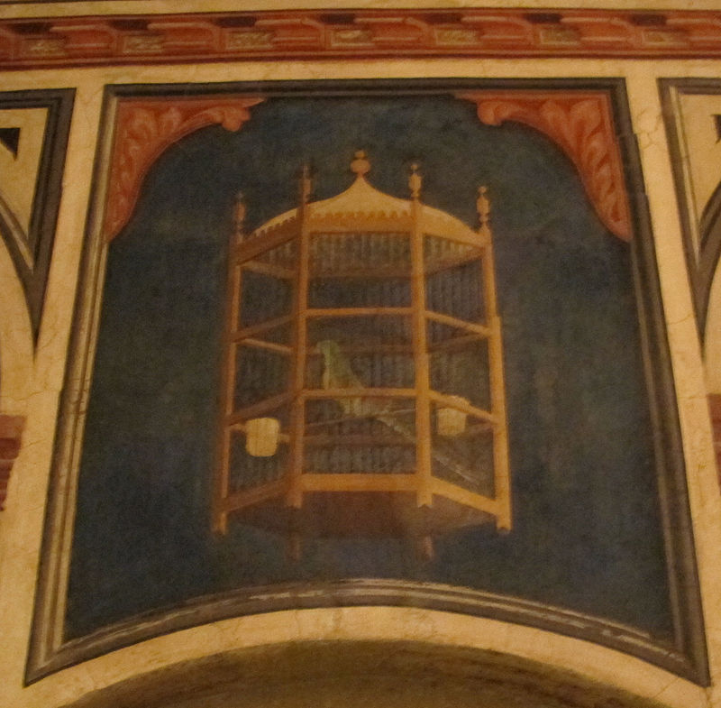
1412. Gentile da Fabriano. Puente colgante. Jaula. Palazzo Trinci, Foligno.

Slide 71

1412. Gentile da Fabriano. Puente colgante. Infancia y Adolescencia. Palazzo Trinci, Foligno.

Slide 72

1412. Gentile da Fabriano. Puente colgante. Juventud. Palazzo Trinci, Foligno.

Slide 73

1412. Gentile da Fabriano. Puente colgante. Madurez. Palazzo Trinci, Foligno.

Slide 74

1412. Gentile da Fabriano. Puente colgante. Virilidad. Palazzo Trinci, Foligno.

Slide 75

1412. Gentile da Fabriano. Puente colgante. Decrepitud y Vejez. Palazzo Trinci, Foligno.

Slide 76

1412. Gentile da Fabriano. Puente colgante. Rómulo. Palazzo Trinci, Foligno.

Slide 77

1412. Gentile da Fabriano. Puente colgante. Josué. Palazzo Trinci, Foligno.

Slide 78

1412. Gentile da Fabriano. Puente colgante. Rey David. Palazzo Trinci, Foligno.

Slide 79

1412. Gentile da Fabriano. Puente colgante. Scipión. Palazzo Trinci, Foligno.

Slide 80

1412. Gentile da Fabriano. Puente colgante. Rey Arturo. Palazzo Trinci, Foligno.

Slide 81

1412. Gentile da Fabriano. Puente colgante. Carlo Magno. Palazzo Trinci, Foligno.

Slide 82

1412. Gentile da Fabriano. Puente colgante. Godofredo de Buglione. Palazzo Trinci, Foligno.

Slide 84

1420. Gentile da Fabriano. Coronación de la Virgen. J. Paul Getty Museum, Los Angeles

Slide 85

1420. Gentile da Fabriano. San Francisco rebiendo los estigmas. Fundación Magnani-Rocca, Mamiano di Traversetolo.
La escena tiene una composición bastante tradicional, derivada de los módulos de Giotto. Francisco, en primer plano a la izquierda, estira los brazos hacia el crucifijo que apareció en el cielo entre serafines y de las llagas de la Pasión salen rayos para crear los estigmas del santo. La escena se desarrolla sobre el fondo de una roca peluda salpicada de árboles y arbustos, mientras que a la derecha se puede ver a Fray Leo, fiel compañero de Francisco, quien, acostado, se cubre los ojos con una mano para defenderse de la deslumbrante aparición de Cristo, mientras que más atrás vemos una pequeña iglesia que simboliza el santuario de La Verna.

Slide 86
El encanto de la obra radica sobre todo en la intensa luz, que invade la escena y tiene un valor místico, así como una elección estilística.
La fuente de luz está detrás del crucifijo y parece emanar del fondo dorado, moteando el paisaje, haciendo brillar el follaje y las hojas de hierba, así como las bellotas de los robles, representadas con vívida naturalidad.
Estas investigaciones lumínicas, claramente visibles incluso en los pliegues del hábito de San Francisco, con tal masa escultórica, se convirtieron a partir de esos años en una de las características más marcadas del estilo maduro del artista, culminando en las obras del período florentino.
En el nimbus de Francisco está la inscripción del nombre "Franciscus".

Slide 87

1420. Gentile da Fabriano. Natividad. Getty Center, Los Ángeles.
La escena muestra una singular contaminación entre las iconografías de la Natividad de Jesús,en particular en el sentido de la Adoración del Niño, y de La Virgen de la Humildad, con María en primer plano sentada en un césped. En el fondo también vemos a José, dormido como según la tradición, para enfatizar su papel marginal en el nacimiento del Salvador, la choza con el buey y el burro y, más lejos, el anuncio a los pastores, resuelto como una aparición luminosa en una montaña estéril.
La protagonista absoluta es sin embargo la Virgen, reunida en un manto con bordes ondulados que suaviza su monumentalidad. En los bordados dorados leemos diversas inscripciones, que atestiguan el extremo cuidado del pintor Fabriano por el aparato decorativo con metal precioso. A lo largo del velo leemos "Ave Mater Digna Dei Ven[tris] Ben[edicti]", en el borde derecho del manto "Salve Regina Mater Mis[ericordiae]", en el domo izquierdo "Ave Maris Ste[lla] Dei Mater Alma Atque [...]" y en el inferior "Ave Maria Gratia Plena Do[minu]s Tecum Benedi[cta tu in] Mulieribus".
La luz se centra entonces en la hierba en primer plano, densa con flores suaves típicas del gótico internacional en Italia, y en el niño acostado sobre una tela ricamente bordada con oro y acostado sobre las piernas de María. Virtuoso es el velo transparente que lo cubre.

Slide 88

1420. Gentile da Fabriano. Virgen. Galería Nacional de Arte, Washington.
La pintura muestra a María sentada en un simple bloque cúbico, cubierta solo por una tela bordada con motivos florales, con el Niño en sus brazos, sobre un fondo dorado.
Como en las mejores obras de Fabriano, también en este caso el oro está lleno de grabados de ángeles, visibles solo contra la luz.

Slide 89
A diferencia de los períodos de la fase veneciana del artista, antes del florentino, los suntuosos tronos góticos dieron paso a un asiento más simple.
Esto resalta la monumentalidad de María, vestida con un vestido morado con pesadas solapas de terciopelo, con aberturas de las que sobresalen los brazos.
Los detalles dorados del vestido están muy bien cuidados: el domicdillo inferior, que hace un arabesco sin descanso en el que también leemos "Ave Maria Gratia Plena Dom[inus] Tecu[m] Ben[edicta]", los bordes de las aberturas para las mangas, la preciosa tela que rodea el brazo de María, el velo que parece oro fundido, el borde del escote (en el que leemos "Mater [Dei]"), el broche en el pecho.

Slide 90
El Niño también lleva una túnica finamente decorada con motivos similares.
A pesar de esta atención decorativa, en general menos que en otras obras del artista, el corazón de la escena parece ser la relación psicológica entre madre e hijo, que se miran lacónicamente. Jesús parece casi abrir sus labios para hablar y María aparece atenta a su movimiento, sosteniéndolo con sus manos mientras con la rodilla doblada hacia adelante Jesús hace para subirlas a su vientre.
En el fondo particularmente original es la presencia, en el fondo, de una serie de azulejos en perspectiva intuitiva, como prueba de la influencia en el artista de la cultura espacial toscana, que trató de hacer suya, a su manera.

Slide 91

1423. Gentile da Fabriano. Virgen de la humildad. Museo Nacional de San Matteo, Pisa.
La Virgen de la Humildad, es decir, sentada en el suelo sobre una almohada, era un tema muy querido por la pintura de principios del siglo XV. María es representada en adoración de su hijo sosteniendo sobre sus rodillas, sobre una preciosa tela dorada, finamente decorada. Las correspondencias estilísticas y técnicas, como el refinado procesamiento del oro en el fondo y en las telas, se refieren al período florentino del artista, totalmente comparable con el Retablo Strozzi (1423),mientras que la colocación del Niño sigue otra obra de esos años, la Adoración del Niño del Getty Center.

Slide 92
Sobre el tema, el artista ya había aventurado al menos un panel en el Museo Getty de Los Ángeles que data de alrededor de 1420-1421, donde, sin embargo, la Virgen es completamente frontal. En la mesa de Pisa, por otro lado, María está dispuesta casi de perfil y emana una mayor intimidad y un recuerdo más fuerte en el grupo sagrado. El Niño casi parece sonreír a su madre y tiene un gesto infantil de agarrar el toro dorado de la túnica mientras ella sgambetta.
Típico del artista es el tratamiento muy suave de la tez.
La suntuosidad del oro, mezclado con lacas rojas, eclipsa los toques de la profundidad del cojín y la cortina de fondo. A lo largo del borde del manto de la Virgen corre la inscripción "AVE M[A]T[ER] DIEGNA [D]EI".
En el borde de la tela donde Jesús yace, aparecen caracteres árabes, que se han leído como el versículo del Corán que dice "No hay otro Dios fuera de Alá". No se ha aclarado la presencia de tal inscripción, quizás sea una copia de un texto sin conocer el significado, para dar un toque de exotismo a la representación.

Slide 94
1423. Políptico de intercesión
El políptico tiene cinco compartimentos de diferentes tamaños, bastante inusuales en forma, tamaño e iconografía. En el centro vemos a Jesús y a la Virgen María intercediendo con el Eterno, flotando en el cielo sobre un arco azul, una representación de los cielos del Paraíso que se puede ver, similar, también en el Políptico de Valle Romita. A la izquierda la Resurrección de Lázaro flanqueada al final por San Luis de Tolosa en plena figura, un santo franciscano; a la derecha los santos Cosme, Damián y Julián flanqueados en el último panel por San Bernardo en figura completa.
Sin paralelo en el contexto florentino es la dedicación del compartimento central a una escena de "intercesión", un tema tan querido por los franciscanos, así como la presentación igualitaria de Jesús y la Virgen ante Dios. También son raros los temas en los paneles a los lados de la misma, el milagro de Jesús y el encuentro, en una calle de la ciudad, de tres santos. Luis de Tolosa se representa bendiciendo, frente a una cortina roja; Bernardo de Claraval se coloca en el paisaje, con un diablo encadenado. El propio Bernardo es el santo a quien se atribuyó el Speculum Humanae Salvationis en la Edad Media, en la que se habla ampliamente de intercesión. Lázaro sería un ejemplo llamativo de la resurrección prometida por Cristo, y los santos en el panel derecho son figuras a las que se invita al devoto a acudir, siguiendo el ejemplo de dos angulos (pequeños fantasmas de infantes desnudos), pintados casi en transparencia a los pies de ellos (redescubiertos solo con restauración). A estas almas hay que añadir entonces las grabadas directamente en el oro del panel central ("crisografías"), entre la Virgen y Jesús, apenas legibles, según un refinado tratamiento de la materia dorada que también se encuentra en otras obras del artista.

Slide 95

1423. Gentile da Fabriano. Políptico de la intercesión.
Sacristía de la iglesia de San Niccolò sopr'Arno, Florencia.

Slide 98
1423. GENTILE DA FABRIANO.
Adoración de los magos.
Palla di Noferi Strozzi encargó este famoso retablo, firmado y fechado en 1423 en el marco, para la capilla de su familia en la iglesia de Santa Trinita de Florencia.
La riqueza y la cultura del donante se reflejan en el uso pródigo del oro y en la pompa de la procesión de los Reyes Magos, que incluye también animales exóticos como leopardos y monos.
Si en este cuadro emerge claramente la persistencia del gótico internacional a principios del siglo XV, mientras tanto el panel se adelanta a su tiempo mostrando en las escenas de la predela (Nacimiento, Descanso durante la Huida a Egipto y Presentación al Templo) una de las innovaciones básicas del arte renacentista: el cielo azul en el lugar del tradicional fondo dorado.

Slide 99

1421 - 1423. Gentile da Fabriano. Adoración de los Reyes Magos. Galería Ufizzi, Florencia.
Adoración de los Reyes Magos | La Cámara del Arte (lacamaradelarte.com)

Slide 100

1423. Gentile da Fabriano. Adoración de los Reyes Magos. Predela. Louvre.

Slide 101
1423. Gentile da Fabriano. Adoración de los Reyes Magos. Predela. Louvre.
El compartimento de la Presentación concluía las historias de la infancia de Cristo de la predela, junto a la Natividad y la Huida a Egipto. La escena se puede dividir en tres partes. En el centro se encuentra el templo de Jerusalén, representado como un complejo elaborado con un plan central abierto al frente, a través de una logia con tres arcos, con el fin de mostrar la escena que está teniendo lugar en el interior, es decir, la presentación de Jesús en presencia de María, José, la profetisa Ana, Simeón el Justo y un transeúnte vestido de rojo, tal vez el sumo sacerdote, así como una figura medio escondida detrás del halo de la Virgen. Lively es el Niño, que parece querer salir de las garras de Simeón, según un estudio de la vida que también se encuentra en otras obras de la madurez del artista.
Muy articulada es la construcción arquitectónica, con el diseño de las bóvedas en una perspectiva intuitiva que recuerda las escenas profundas de la pintura gótica de la segunda mitad del siglo XIV.

Slide 102
1423. Gentile da Fabriano. Adoración de los Reyes Magos. Predela. Louvre.
A derecha e izquierda está la representación de una ciudad ideal, con palacios, iglesias y logias construidas con meticulosa atención al detalle, como balcones, escaleras, el ritmo de las bóvedas, etc. Es un telón de fondo arquitectónico puro, de tamaño inferior al de los personajes de enfrente. A la izquierda, dos mujeres nobles asisten a la escena en el templo, una de las cuales, la de la izquierda, está vestida de una manera particularmente suntuosa: lleva la giornea, un vestido típico de las clases más ricas, y en su cabeza lleva la "guirnalda", un tocado en forma de anillo con flores y ramitas entrelazadas con un precioso paño dorado. Tienen una postura alterada y compuesta, de acuerdo con la representación típica de la clase noble.

Slide 103


1423. Gentile da Fabriano. Adoración de los Reyes Magos. Predela. Louvre.
A la derecha, sin embargo, se contrarrestan las figuras de dos mendigos, vestidos con trapos miserables y patéticamente curvados por su pobreza.
La yuxtaposición de figuras grotescas y figuras idealizadas es típica del arte gótico tardío, con personajes formalizados, desprovistos de connotaciones psicológicas específicas.
Esta antítesis también puede leerse como una especie de complacencia aristocrática en la confrontación entre el mundo brillante de los tribunales y su humilde y miserable opuesto al populante.

Slide 105

1425. Gentile da Fabriano. Anunciación. Pinacoteca Vaticana.

Slide 107
1425. GENTILE DA FABRIANO. Políptico Quaratesi.
El retablo Quaratesi fue pintado para el altar mayor de la capilla Quaratesi en San Niccolò Oltrarno, Florencia. Desmembrado en el siglo XIX, originalmente estaba formado por la Virgen y el Niño (ahora en la National Gallery, Londres) flanqueados por los santos María Magdalena y Nicolás de Bari a la izquierda, y los santos Juan Bautista y Jorge a la derecha, cada uno en un Panel independiente a dos aguas.
Los santos (ahora en los Uffizi, Florencia) se pararon sobre un pavimento pintado continuo, cuyos bordes son apenas perceptibles a ambos lados del escalón del trono de María, como figuras vistas a través de las esbeltas columnas de un balcón abierto o logia. De la misma manera que Cristo con su halo en escorzo se asoma por la pequeña rotonda del frontón sobre la Virgen, otras figuras miraban desde las rotondas sobre los santos del piso principal. Abajo, en la predela (ahora en la Pinacoteca, Vaticano, y la Galería Nacional de Arte, Washington)), había pequeñas escenas animadas de las hazañas legendarias de San Nicolás, santo titular de la iglesia.
Todos estos elementos se armonizaron aún más mediante sutiles ajustes de composición y color.
Los suntuosos efectos decorativos de Gentile ahora se pueden apreciar mejor en el brocado dorado, ya que el otrora brillante paño de honor detrás de la Virgen y el Niño, pintado de rojo translúcido sobre pan de plata y verde sobre oro, se ha oscurecido y manchado con el tiempo.

Slide 108

1425. Gentile da Fabriano. Políptico Quaratesi. Virgen y niño. National Gallery, Londres.
El Niño sostiene lo que parece ser una margarita.
El paño de honor detrás de la Virgen es de plata (ahora empañado) esmaltado con rojo.
La naturaleza altamente decorativa de los textiles de lujo con diversos patrones, el oro elaboradamente trabajado y la naturaleza delicada de las figuras contrastan fuertemente con el mismo tema pintado por Masaccio un año después.
El hastial con Dios Padre es original pero dentro de un marco moderno.

Slide 109

1425. Gentile da Fabriano. Políptico Quaratesi. Cuatro santos. Galleria degli Uffizi, Florencia.

Slide 110

1425. Gentile da Fabriano. Políptico Quaratesi. Nacimiento de San Nicolás. Pinacoteca Vaticana.

Slide 111

1425. Gentile da Fabriano. Políptico Quaratesi.
San Nicolás salva a un barco. Pinacoteca Vaticana.

Slide 112

1425. Gentile da Fabriano. Políptico Quaratesi. Milagro ante la tumba de San Nicolás. National Gallery of Art, Washington

Slide 113

1425. Gentile da Fabriano. Políptico Quaratesi. San Nicolás y las tres doncellas. Pinacoteca Vaticana.

Slide 115

1425. Gentile da Fabriano. Virgen con niño. Villa I Tatti, Settignano, Florencia.
El fragmento muestra el rostro de María y su halo, mientras corta una parte de la cabeza del Niño, con el borde inferior a la altura de los hombros de María y el cuello de Jesús: evidentemente el seccionador solo estaba interesado en la cabeza de María.
Ella es sorprendida mirando a su hijo, inclinando la cabeza hacia él.
Es posible adivinar cómo la textura del oro en el halo, en el velo y en el vestido de María, en su cabello, era de la más alta mano de obra, con numerosos efectos de graffiti, golpes, bordados de letras.
Líneas sinuosas guían las solapas de los bordes, que se enroscan como si dudara en tocar el suelo.

Slide 116

1425. Gentile da Fabriano. Virgen, San Lorenzo y San Javier. Frick Collection, Nueva York.
Sobre el fondo dorado, la Virgen con el Niño en su regazo está sentada en un trono cubierto por una tela roja, con los santos Lorenzo y Julián arrodillados a sus pies. El halo de María tiene caracteres pseudocupíficos y relieve. En lugar de los motivos ostentosamente ricos e hipnóticos de la tela en obras como la Coronación de la Virgen de Los Ángeles, el artista utilizó aquí una cortina roja más sobria para cubrir el trono, que cae fluyendo con tonos esmaltados y algo fríos que recuerdan a las obras de Lorenzo Monaco. Incluso la disposición de los santos, casi en trance, se refiere a obras florentinas, de Masaccio (el Tríptico de San Giovenale). Especialmente para el caballero Giuliano, la posición de tres cuartos permite resaltar la elegante forma de la túnica, un día con mangas largas con flecos. Innovadora, en los santos, es también la luz, que ya no está convencionalmente en la cara, sino que viene de la derecha, dejando un poco a la sombra de Giuliano.
Lorenzo, que tiene cerca de él la parrilla de su martirio, exhibe un bordado muy rico sobre el dálmata y vuelve a Jesús una intensa mirada de adoración. Preciosa es también la túnica del Niño, que está en la carne y mira vivamente al jilguero, símbolo de la Pasión, que revolotea cerca, atado a un encaje.

Slide 117

1425. Gentile da Fabriano. Virgen. Galería de Arte de la Universidad de Yale, New Haven.
La pintura se encuentra en mal estado de conservación debido a las abrasiones debido a un torpe intento de restauración. María está sentada a medias con el niño de pie sobre una almohada, que tal vez descansa sobre un parapeto invisible; un segundo cojín dorado descansa a la derecha. En lugar del tradicional fondo dorado, el maestro utilizó una ventana falsa con un túnel gótico, más allá del cual se puede ver un denso bosque de árboles frutales, cuyas ramas salen repletas incluso de los propios túneles. Se trata de diversas flores y frutos vinculados a significados marianos: la rosa blanca, símbolo de pureza, la granada, símbolo de la Pasión y unidad de la Iglesia, la manzana, símbolo del pecado original. Ya no se trata de la sutil eflorescencia de las primeras obras del artista, sino de enredaderas robustas y malezas, que serpentean por todas partes mostrando frutos carnosos.

Slide 118
1425. Gentile da Fabriano. Virgen. Galería de Arte de la Universidad de Yale, New Haven.
En el vistazo del marco, intuitivamente optimizado para una vista desde la derecha, tal vez podamos ver los intentos de Gentile de asimilar los intereses espaciales florentinos.
Si María parece más bien tradicional, más original es el Niño, el verdadero punto de apoyo de la composición, que con su gesto dinámico parece saltar, bendiciendo, hacia el espectador.

Slide 119

1425. Gentile da Fabriano. Virgen con niño. Duomo, Orvieto

Slide 120

1425. Gentile da Fabriano. Anunciación. Pinacoteca Vaticana, Ciudad del Vaticano.
El ángel llega a la habitación de María pasando por la puerta arqueada que conduce al jardín (l'hortus conclusus), donde se pueden ver unos retoños y a Dios Padre imberbe, en un nimbus de serafines, que a través de un rosoncino abierto en la pared envía un rayo de polvo dorado que lleva la paloma del Espíritu Santo al vientre de María, sentado plácidamente.

Slide 121
El telón de fondo se divide en varios pisos consecutivos: el primer piso con la exótica alfombra caucásica, el piso del banco en el que María apoyó el libro, la pared posterior de la habitación y la alcoba. La descripción precisa de la habitación recuerda algunos sketches de la predela del Políptico quaratesi, en particular la alcoba de San Nicolás que da tres bolas de oro a las niñas pobres.
Hay numerosos detalles que hacen que la atención difiera del tema principal, premiando un análisis preciso: el encaje de la canaleta, la ventana geminada, la ventana de tres luces y el segundo rosoncino en las paredes que parecen trígono, las incrustaciones perforadas del banco, la cortina desplegada bordada.

Slide 122

1425. Gentile da Fabriano. Lapidación de San Esteban. Kunsthistorisches Museum, Viena.

Slide 123
1425. Gentile da Fabriano. Lapidación de San Esteban. Kunsthistorisches Museum, Viena.
En un claro al pie de una montaña y cerca de una carretera que conduce a una arboleda, tiene lugar la lapidación de San Esteban. El santo, arrodillado con el dálmata, recibe una piedra en la cabeza que le hiere, pero reza impasible, consolado por la aparición divina en una nube de querubines (parcialmente mutilados), creada solo a través del grabado de oro, una prerrogativa muy refinada del arte gentil. A su alrededor están las piedras del martirio.
Cuatro verdugos se retuerce para lanzar piedras, mientras que dos hombres, a la izquierda, observan impasibles: uno es el ordenante del martirio, que dirige la operación con un gesto de la mano. Los movimientos rítmicos de los torturadores, casi como un ballet, recuerdan algunos episodios de la Puerta Norte del Baptisterio de Florencia, obra de Lorenzo Ghiberti, y escenas similares están documentadas en la zona florentina desde el siglo XIV, con obras de Bernardo Daddi y Gherardo Starnina. Las poses parecen estudiadamente elegantes, así como la exuberancia decorativa de las túnicas, comparable a los personajes del Retablo Strozzi, con un amplio uso de lacas doradas y rojas.

Slide 125

1427. Gentile da Fabriano. Virgen. Museo Diocesano, Velletri.
La tabla está muy arruinada, con la pérdida completa de color a lo largo de las articulaciones de los tablones y en una gran parte en el centro, que sin embargo salva los rostros de María y el Niño. Es una Virgen de la humildad, con María sentada en una almohada, ricamente decorada, en el suelo, sobre el fondo de un banco decorado con incrustaciones y tallas a la manera de Siena. En el halo de María leemos la inscripción "[a]ve maria [grat]ia [plena]" y en el borde de su manto "AVE GRATI[A]".
María tuvo que asumir una posición de tres cuartas partes en los árboles, en nombre de una plenitud corporal que también se nota en la parte sobreviviente del Niño, que sostiene una solapa de la capa de la madre. Una punta de su pie muestra que tuvo que sgambettare alegremente.
Dos ángeles a los lados están pintados con ligeros toques de pincel para crear una aparición evanescente y de otro mundo, un truco utilizado por gentile en otras obras también.

